Slide 1
Guía práctica para la publicación de datos espaciales
08/06/2025

Slide 2

Este estudio ha sido desarrollado en el marco de la Iniciativa Aporta, desarrollada por el Ministerio para la Transformación Digital y de la Función Pública, a través de la Entidad Pública Empresarial Red.es.
El uso de este documento implica la expresa y plena aceptación de las condiciones generales de reutilización referidas en el aviso legal que se muestra en: https://datos.gob.es/es/aviso-legal
Paloma Abad Power del O.A Centro Nacional de Información Geográfica (Instituto Geográfico Nacional).
Con la colaboración de:
Agradecimientos:
Por la autoría de una primera edición de este documento a:
Carlos de la Fuente García.
Por sus contribuciones, sugerencias y su disponibilidad en la elaboración de esta guía a:
Alicia Martínez Domingo (Experta en datos abiertos).
Mariano Luis Nieves Coello (CEH, Data Scientist)
Celia Molina Cuevas (DEYDE Calidad de Datos)
Daniel Alonso Parra (DEYDE Calidad de Datos)
Antonio Ibáñez Pascual (Transparencia y Reutilización de la Información. Junta de Castilla y León)
Ordoño Cordero Gonzalez (Centro de Información Territorial. Junta de Castilla y León)
David Portolés Rodríguez (Experto en datos geoespaciales y datos abiertos enlazados)

Slide 3
Contenido
01
Introducción .......................................................................................... 04
02
Entendiendo los datos espaciales …………………………………….….………….. 05
03
Pautas de publicación de datos espaciales……...................................... 28
P1: Geocodificación de datos postales .................................................................................... 29
P2: Proporcionar geometrías útiles ......................................................................................... 31
P3: Usar el sistema de referencia geográfico apropiado ......................................................... 38
P4: Proporcionar una codificación precisa y completa de los valores de las coordenadas .... 39
P5: Incorporar información sobre cambios en los datos espaciales .………………………………….. 46
P6: Exponer y facilitar el acceso a datos espaciales mediante APIs y servicios de Datos ……. 51
P7: Describir adecuadamente los datos espaciales usando metadatos específicos ……………. 56
04
Referencias ………………............................................................................63
Anexo I
Ejemplos de metadatos de datos espaciales INSPIRE …………………………66

Slide 4
Introducción
01
La información georreferenciada es esencial para obtener el máximo partido de los datos abiertos y la mayor parte de la información que gestiona una Administración Pública se puede georreferenciar, por tanto, es fundamental publicar datos abiertos que incorporen características espaciales. El desarrollo histórico de la producción de datos espaciales supera el recorrido de la publicación de datos abiertos, por lo que es esencial vincular ambos contextos para lograr datos abiertos de calidad.
Uno de los objetivos específicos que se debe alcanzar cuando se aborda el proceso de publicación de datos abiertos es el de proporcionar metadatos suficientemente descriptivos para permitir a los reutilizadores tomar decisiones informadas sobre la mejor manera de usar los datos. Concretamente, la semántica en los datos espaciales juega un papel esencial para, entre otras cuestiones, aportar información sobre el contenido de los datos y sus atributos, dado que éstos poseen la característica fundamental de servir de referencia para datos de cualquier temática. Esta semántica debe ser descrita con la máxima garantía y exactitud posible para obtener el máximo valor de los datos abiertos. El uso de estándares y normas internacionales en la publicación de datos espaciales cobra especial importancia dada la naturaleza interoperable y normalizada que debe tener este tipo de datos. El uso de vocabularios, normas, metadatos y especificaciones de referencia para la representación de datos espaciales es clave en el desarrollo de la comunidad que produce y utiliza datos geoespaciales.
En esta guía se introducen conceptos esenciales para entender la naturaleza de los datos espaciales y se compila una serie de pautas para facilitar su eficiente publicación en Internet, teniendo en cuenta:
las normas internacionales de la Organización Internacional de Normalización (ISO) del Comité ISO/TC 211 Información Geográfica/Geomática y el CTN 148 de UNE cuyo objetivo es la normalización en el campo de la información geográfica digital
los reglamentos de la Directiva INSPIRE que se basan en las normas ISO, en las buenas prácticas para la publicación de datos espaciales en la Web de W3C y los estándares del dominio geoespacial promovidos por el Open Geospatial Consortium (OGC).
Se recogen, además, referencias a la Directiva europea INSPIRE como elemento catalizador para compartir recursos geográficos en Europa y las directrices para describir información espacial derivadas de los estándares de metadatos de datos abiertos, DCAT y GeoDCAT-AP.
Por otro lado, las tareas relacionadas con la publicación de datos espaciales requieren llevar a cabo actividades en la captura, almacenamiento y preparación de los datos para su publicación por lo que es constante en el contenido de esta guía, la relación de ejemplos y la referencia a diferentes herramientas de uso habitual.
El público objetivo de esta guía es principalmente el promotor de datos abiertos cuyo objetivo es publicar conjuntos de datos espaciales, por tanto, es recomendable que el lector esté familiarizado con conocimientos básicos sobre los elementos fundamentales que integran la información geoespacial, metadatos del contexto espacial y servicios web geográficos.
Aunque el ámbito primordial de este documento se orienta a la publicación de datos espaciales, no se debe obviar que para la reutilización eficaz de datos abiertos es fundamental la aplicación de todas las buenas prácticas vinculadas a la calidad de datos en general. En este sentido es recomendable complementar esta guía con la lectura y aplicación de otras guías que orienten sobre la aplicación de pautas para asegurar la publicación de datos estructurados de calidad.

Slide 5
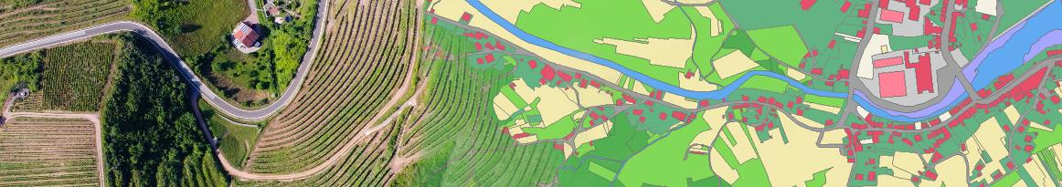
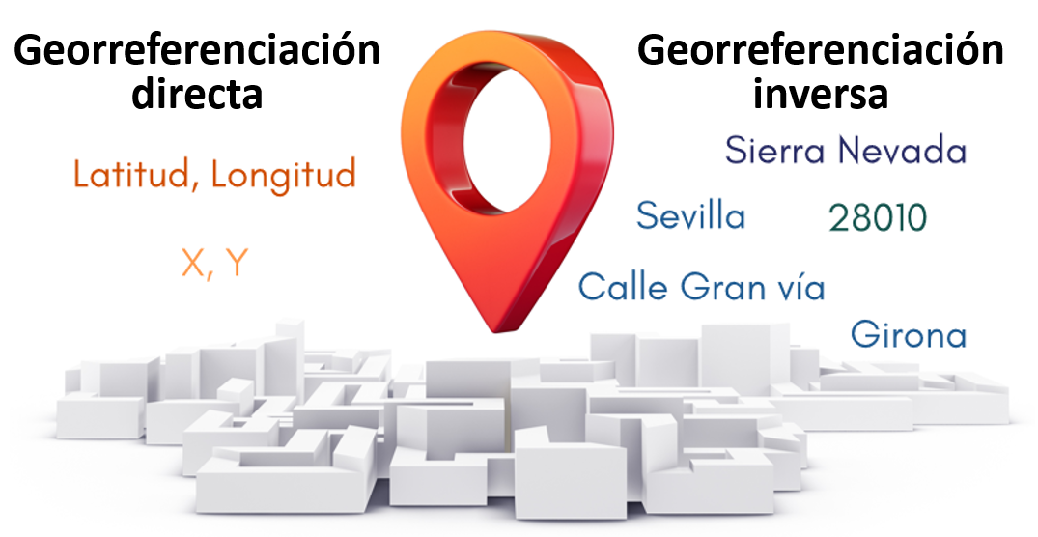
Entendiendo los datos espaciales
02
¿Qué son los datos espaciales?
Un Dato Espacial es aquel dato que tiene asociada una referencia geográfica directa a través de unas coordenadas o una referencia geográfica indirecta como un código postal, de tal modo que se puede localizar exactamente dónde está el dato sobre la Tierra. Los datos espaciales aportan información sobre hechos vinculados con objetos que tienen una extensión en el espacio, entendiendo por extensión el área que cubre un objeto y que se caracteriza por un tamaño, una posición y una forma.
Según la Directiva INSPIRE (art 3.2), dato espacial es cualquier dato que, de forma directa o indirecta, hace referencia a una localización o zona geográfica específica. «Datos espaciales» es sinónimo del término «datos geográficos», según el Glosario multilingüe de ISO/TC 211, y se define como los datos que implícita o explícitamente se refieren a una localización relativa a la Tierra.
Por tanto, un dato espacial o geográfico es, por ejemplo, el municipio de Cáceres, el río Ebro, un museo o una calle y todos ellos se georreferencian mediante coordenadas o mediante un topónimo, una dirección postal o un código como el código postal.
Los datos espaciales deben ser publicados en la web de manera que se facilite su disponibilidad, acceso, interoperabilidad y aplicación para infinidad de propósitos y que, para ello, constituye en el proceso productivo y en el uso de los datos, un prerrequisito, el estricto cumplimiento de la aplicación de normas internacionales, como la familia de normas ISO/TC 211, sin las cuales los datos espaciales terminarían siendo heterogéneos, sin poder garantizar su calidad y por tanto las bases de datos de las que formen parte, elementos aislados y de utilidad restringida.

Slide 6
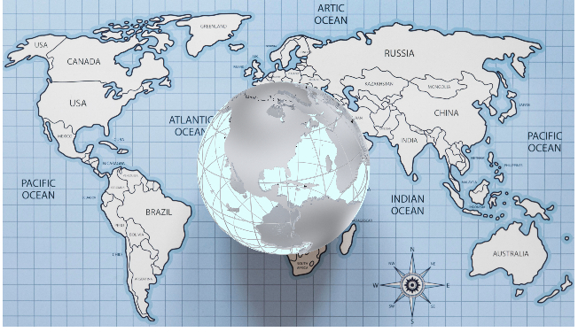
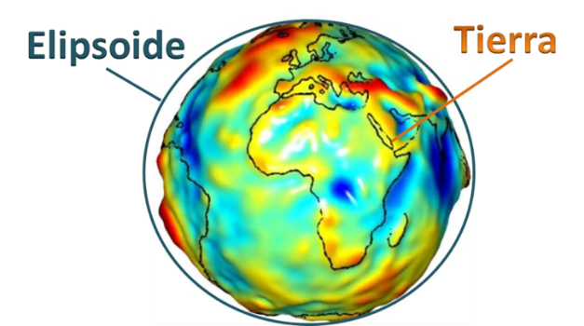
02
Contexto de la información geoespacial
La representación visual de la información geográfica se puede hacer sobre una esfera (globo terráqueo), pero generalmente se hace en una superficie plana, un mapa. Este proceso de asignar un punto de la superficie de la Tierra sobre un mapa o superficie plana se conoce como Proyección cartográfica.
Pero para poder aplicar una proyección cartográfica es necesario disponer de un Sistema de Referencia de Coordenadas (SRC) que relacione los puntos georreferenciados a un sistema de coordenadas en la Tierra, con los de un mapa referenciado a otro sistema de coordenadas en el plano. Pero esto no es sencillo, ya que la forma de la Tierra es irregular, es decir, no es una esfera perfecta, sino que es un geoide, y es necesario asemejar la Tierra a figuras geométricas como los elipsoides de referencia, que es una esfera achatada por los polos y ensanchada en el Ecuador, resultado de la revolución de una elipse.
De esta forma, el elipsoide es la forma geométrica que mejor se adapta a la forma real de la Tierra y, por consiguiente, la que mejor permite idealizar ésta logrando un mayor ajuste.

Slide 7
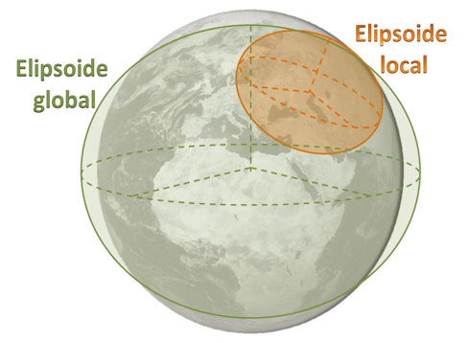
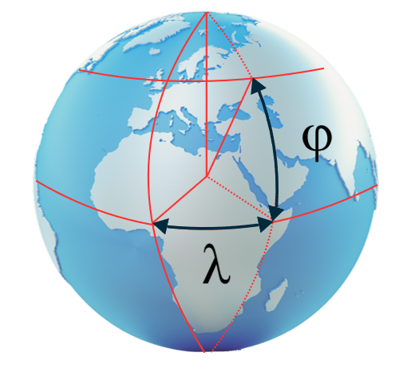
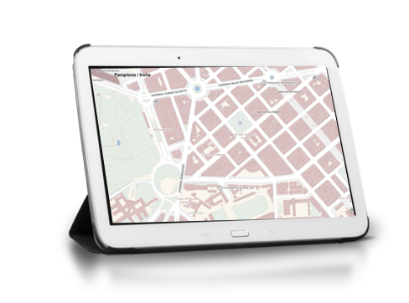
02
Sistemas Geodésicos de Referencia
Una vez que se dispone de una expresión teórica para la forma de la Tierra, el siguiente paso es la determinación de los parámetros que definen el elipsoide, como su tamaño, su posición y orientación con respecto a la Tierra. El conjunto de estos parámetros es lo que define como Sistema Geodésico de Referencia (SGR) o datum.
La posición de los elipsoides con respecto a la Tierra diferencia los SGR locales, si solo se adaptan a una zona de la Tierra, por ejemplo, el ETRS89, empleado en la zona territorial europea o REGCAN95 para las Islas Canarias, o los elipsoides globales que se adaptan a toda la Tierra, como el WGS84.
Una vez que se dispone de un modelo matemático para definir la forma de la Tierra o datum, ya se puede establecer un sistema de coordenadas para poder asignar unas coordenadas a cada punto sobre la superficie de la Tierra.
Ejemplo esquemático del elipsoide global y local
Puesto que la superficie de referencia que consideramos es un elipsoide, para establecer las coordenadas geográficas de un punto sobre una superficie esférica, se asignan la latitud y la longitud:
Longitud (λ): es el ángulo formado desde el meridiano de Greenwich y los valores son desde el 0° hasta 180°, indicando si es Este (E) u Oeste (W).
Latitud (φ o Ø): es el ángulo formado desde el plano del Ecuador y los valores van desde –90° (S) hasta 90° (N).
Mientras que, sobre una superficie plana, como en un mapa o dispositivo electrónico, para situar un punto, se pueden utilizar las coordenadas proyectadas o cartesianas, X e Y, o su transformación a latitud, longitud cuyos valores dependerán del tipo de proyección que se utilice.

Slide 8
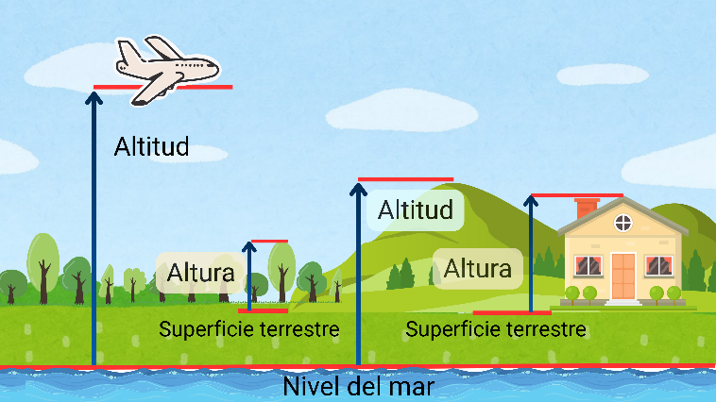
02
A lo largo de la historia diversos elipsoides se han utilizado para definir el Sistema de Referencia de cada país, de tal forma que se define aquel que mejor se ajuste al geoide de la zona.
En Geodesia, existirán dos datum: el horizontal y el vertical, siendo este último la superficie de referencia respecto a la que se definen las altitudes, la tercera coordenada.
Altitud: Es la distancia vertical de un punto de la superficie terrestre respecto al nivel del mar.
Altura: Es la distancia vertical de un punto sobre el terreno.
Como se ha mencionado anteriormente, cualquier posición se determina respecto a un SRC que permite georreferenciar un elemento sobre la Tierra.
La determinación de la posición de puntos sobre la superficie terrestre mediante coordenadas (latitud, longitud, altitud) es una parte fundamental de la Geodesia y la materialización de estos puntos sobre el terreno constituye las redes geodésicas, conformadas por una serie de vértices geodésicos o señales de nivelación que configuran la base de la cartografía de un país.
Por tanto, las coordenadas geográficas no suelen ser universales, sino que son relativas a un Sistema Geodésico de Referencia o datum, de tal forma, que un punto geográfico se expresa con coordenadas geográficas diferentes en función del datum que se utilice. Cada territorio, continente o país posee su propio datum como punto de referencia para crear su cartografía, por tanto, tiene un alcance local (por ejemplo, ETRS89 en Europa) o global (por ejemplo, WGS84, a nivel universal).
En España se ha adoptado el sistema ETRS89 (European Terrestrial Reference System 1989) como sistema de referencia geodésico oficial para la referenciación geográfica y cartográfica en el ámbito de la Península Ibérica y las Islas Baleares. En el caso de las Islas Canarias, se ha adoptado el sistema REGCAN95. Ambos sistemas tienen asociado el elipsoide GRS80 y están materializados por el marco que define la Red Geodésica Nacional por Técnicas Espaciales, REGENTE, y sus densificaciones en el REAL DECRETO 1071/2007, de 27 de julio, por el que se regula el sistema geodésico de referencia oficial en España.
Tanto ETRS89 como REGCAN95 se deben de utilizar para cualquier trabajo de captura, almacenamiento y gestión de los datos geográficos. En el caso de los trabajos que exceden los límites nacionales se deberá consultar los datum correspondientes. Y solamente para la visualización de los datos espaciales en dispositivos electrónicos, se puede usar un datum global en coordenadas planas.

Slide 9
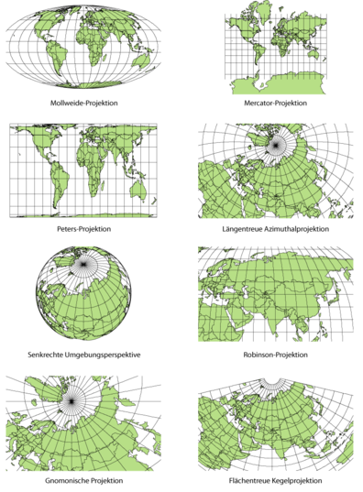
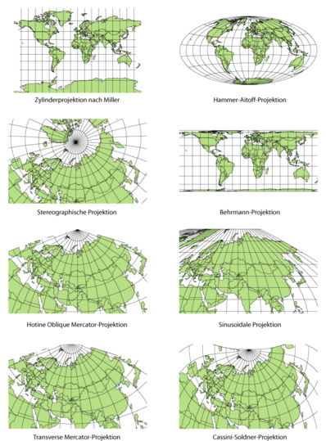
02
Proyecciones cartográficas
Una Proyección Cartográfica es una conversión de coordenadas desde un sistema de coordenadas geodésicas a uno plano [ISO 19111], por tanto, permiten transformar una superficie esférica irregular, como es la de la Tierra, en una superficie lisa como es la de un mapa.
El objetivo es representar la superficie terrestre, o una parte de ella, en un mapa convirtiendo coordenadas geográficas (esféricas) en coordenadas cartesianas (métricas) para representar en un plano (2D) un objeto tridimensional (3D) como es la Tierra, utilizando como soporte para realizar esta transformación una red de meridianos y paralelos, en forma de malla.
Toda proyección implica distorsión, sin embargo, es posible conservar algunas propiedades métricas. En función de ellas, las proyecciones se pueden clasificar en:
  Equivalentes: conserva las áreas (utilizada para la representación de parcelarios).
  Conforme: conserva los ángulos y la forma de los objetos (utilizada para la navegación).
  Equidistante: conserva las distancias a lo largo de unas líneas determinadas como los meridianos o los paralelos.
  Afiláctica: no conserva ni ángulos, ni superficies, ni distancias.
En función de la distorsión y de la zona del país, se utiliza una proyección u otra como, por ejemplo: UTM, Cónica Conforme de Lambert, Mercator, Peters y Winkel-Tripel.

Slide 10
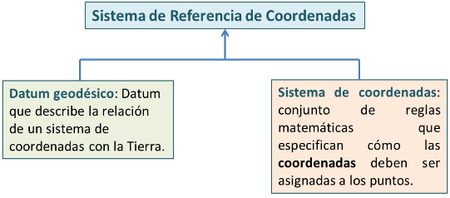
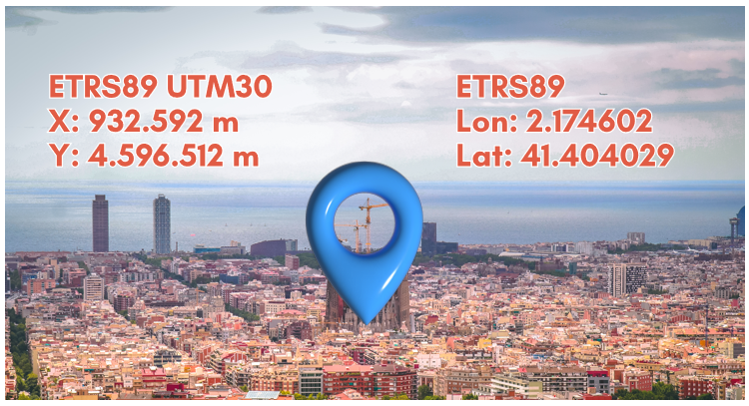
02
Sistemas de Referencia de Coordenadas
Un Sistema de Referencia de Coordenadas (SRC) es un sistema de coordenadas que está referido al mundo real a través de un datum [ISO 19111] y de un sistema de coordenadas.
Coordenadas geográficas o geodésicas y cartesianas
El SRC permite que la posición de un objeto geográfico pueda definirse por un conjunto de coordenadas geográficas de forma inequívoca facilitando el intercambio eficiente de los datos geoespaciales. Se pueden expresar de dos formas:
La latitud y la longitud se pueden expresar en grados y décimas de grado o utilizando grados, minutos y segundos establecido en la norma ISO 6709 «Representación normalizada de localización geográficas puntuales mediante coordenadas».
Formato | Ejemplo
g° m' s",sssss (grado, minuto, segundo) | Longitud: -2° 40' 15,17806" Latitud: 42° 50' 23,62928“
g,gggggggg° (grado y décimas de grado) | Longitud: 2,670882794° Latitud: 42,83989702°
Coordenadas cartesianas, expresadas en X e Y sobre un plano como con proyección Transversal Universal de Mercator (UTM) para mapas en escalas superiores a 1:500.000, y la proyección Cónica Conforme de Lambert para escalas inferiores o iguales. [RD 1071/2007]

Slide 11
02
Representación de los datos espaciales
Teniendo en cuenta el formato y precisión de las coordenadas geográficas y el sistema geodésico de referencia, un mismo lugar se puede representar de múltiples formas.
Por otro lado, la forma de referenciar los distintos Sistemas de Referencia de Coordenadas es utilizar los códigos EPSG (European Petroleum Survey Group) que los codifican asignado un identificador. Todo sistema de referencia tiene su equivalencia de códigos EPSG y todos los mapas llevan asociado un código EPSG. Algunos ejemplos:
Sistema de Referencia | Coordenadas
EPSG: 4258 es ETRS89 latitud longitude (Geográficas) | Longitud oeste: -2° 40' 15.17" Latitud norte: 42° 50' 23.62"
EPSG: 25830 es ETRS89 y proyección UTM Huso 30 | UTM X: 526895.357 m (Huso 30) UTM Y: 4743088.406 m (Huso 30)
EPSG:4080 es REGCAN95 Geográficas 3D | Longitud oeste: -16° 39’ 35,34" Latitud norte: 28° 39’ 19,13"
EPSG 4083 es REGCAN95 y proyección UTM Huso 28 | UTM X: 344.893,86 m (Huso 28) UTM Y: 3.128.772,34 m (Huso 28)
En los SIG o cuando se gestiona información geográfica se recomienda utilizar los Sistemas de Referencia Geodésicos oficiales cuyos datums son ETRS89 para la zona peninsular e Illes Balears o REGCAN95 para las Islas Canarias.
Para hacer turismo o buscar una dirección postal se pueden utilizar otros datums, como los que se utilizan en los dispositivos electrónicos, ya que su precisión decimétrica o métrica es suficiente para situarnos sobre la Tierra.

Slide 12
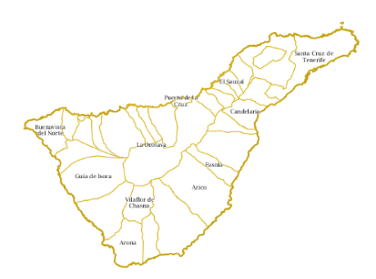
02
Análisis y transformación de datos espaciales
La información anteriormente explicada de forma muy resumida sirve para introducir un contexto sobre la información geoespacial complejo que requiere de múltiples herramientas de apoyo para el tratamiento de datos espaciales.
La Información Geográfica es intrínsecamente muy compleja y presenta características entre las que destaca:
Es voluminosa.
Es fractal, su aspecto y distribución estadística es independiente de la escala.
Es difusa, ya que, como la realidad, es difícil marcar donde está con precisión la orilla de un río o donde está el límite de un bosque o de una ciudad.
Es dinámica y por tanto necesita un constante mantenimiento.
Es multiforme o polimorfa, por ejemplo, un río se puede representar con una línea o con una superficie dependiendo de la escala.
Además, la información geográfica es:
Semántica, al incluir información temática por medio de atributos. Por ejemplo, el nombre o el área de un municipio.
Geométrica, al incluir descripciones cuantitativas mediante coordenadas y funciones matemáticas.
  Localización, forma, dimensiones y orientación.
  La geometría cambia al cambiar de Sistema de Referencia de Coordenadas.
Topológica, mediante la descripción de las características espaciales que son invariantes a deformaciones elásticas y continuas del espacio. Por ejemplo, un municipio es vecino de otros municipios y está contenido dentro de una provincia.
  Conectividad, inclusión, vecindad, etc.
  Sirven para acelerar el cálculo computacional.

Slide 13
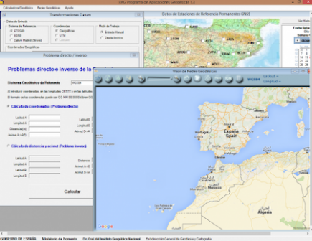
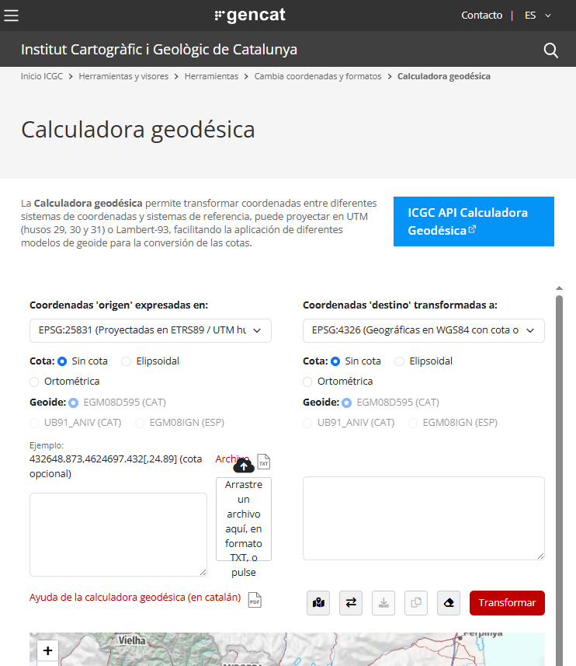
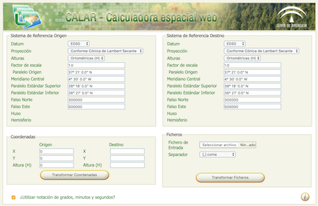
02
Todas estas características, hacen que sea necesario utilizar aplicaciones como los Sistemas de Información Geográfica (SIG) que disponen de herramientas para procesar los datos espaciales, como por ejemplo realizar la transformación de coordenadas de un SRC a otro SRC.
Un SIG es un “Conjunto integrado de medios y métodos informáticos, capaz de recoger, verificar, almacenar, gestionar, actualizar, manipular, recuperar, transformar, analizar, mostrar y transferir datos espacialmente referidos a la Tierra.” [según la definición del Departamento de Medio Ambiente (DoE), Burrough, Goodchild, Rhin y otros]
Los SIG están disponibles en algunas herramientas como, por ejemplo, la herramienta de escritorio QGIS, que entre otras funcionalidades permite reproyecciones al vuelo (útiles para visualizaciones) y transformaciones de datos.
Ejemplo de herramientas para abordar estas tareas son:
El Instituto Geográfico Nacional (IGN) dispone del programa de aplicaciones geodésicas (PAG) que a través de la calculadora geodésica permite transformaciones entre datum o entre coordenadas geográficas y geocéntricas.
La Junta de Andalucía, propone la herramienta Calar, que permite reproyectar cartografía en diferentes referencias geodésicas y proyecciones utilizadas comúnmente, entre otras utilidades.
El Institut Cartogràfic i Geològic de Catalunya (IGCG) ofrece una calculadora geodésica para transformar coordenadas como herramienta web y como API.
Por otro lado, existen además varias implementaciones de software de código abierto para ayudar a los usuarios a realizar conversiones entre coordenadas que utilizan diferentes puntos de referencia y o proyecciones. Entre otras: la librería de abstracción de datos geoespaciales (GDAL), la librería de proyecciones cartográficas (PROJ.4) y su implementación de JavaScript asociada (PROJ4.JS), la librería GeoTools para Java, PyProj para Python y la librería del sistema de información espacial Apache (SIS).

Slide 14
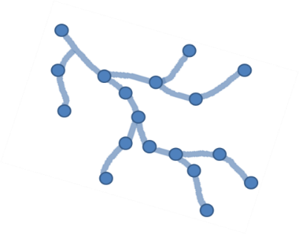
02
Formatos de datos espaciales
Un SIG almacena de forma estructurada los datos que describen un fenómeno, construyendo con ellos un modelo, que representa la porción de la realidad cuya información se desea gestionar. En un SIG convive la información geográfica (¿dónde está?) con la descriptiva (¿qué es?) y con la temática (¿cómo es?).
Por ello, los datos geográficos que se almacenan o se gestionan en un SIG deben tener una estructura de datos con atributos y relaciones entre los datos espaciales, acorde a un modelo de datos o esquema de aplicación que se representa, por ejemplo, a través de los modelos UML.
El almacenamiento físico de los datos geográficos puede ser vectorial o ráster, básicamente. Y la información descriptiva de la información geográfica, se almacena como atributos en forma de tablas asociadas (datos tabulares).
Modelo vectorial
Representa los elementos espaciales mediante la codificación explícita del límite o perímetro que separa el elemento de su entorno. Las líneas que definen esta frontera se representan vectorialmente mediante las coordenadas de los puntos o vértices que delimitan los segmentos rectos que las forman.
En la representación vectorial, los elementos:
Puntuales se representan mediante el par de coordenadas (x, y) que definen su posición.
Lineales se representan mediante las coordenadas (x, y) de los vértices donde se cortan los segmentos lineales que se aproximan a la forma del elemento. Una secuencia de segmentos se le denomina polilínea.
Superficiales se codifican mediante las coordenadas (x, y) de los vértices donde se cortan los elementos lineales que formando un recinto cerrado se aproximan a la forma poligonal del elemento. Los polígonos pueden contener agujeros (anillos)
En resumen, en la representación vectorial el segmento lineal es el elemento esencial, siendo capaz de construir cualquier tipo de objeto espacial. El segmento lineal queda delimitado por dos vértices, codificándose por las coordenadas (x, y) de los dos vértices. El elemento puntual es un caso concreto de segmento lineal de longitud cero, que empieza y termina en el mismo vértice.
No obstante, también existe la posibilidad de definir segmentos curvos (arco, parabólico, curva Bezier,) si bien es menos frecuente.
La principal referencia para la definición de la representación de fenómenos geográficos se establece en el estándar Simple Features Access de OGC / ISO 19125.

Slide 15
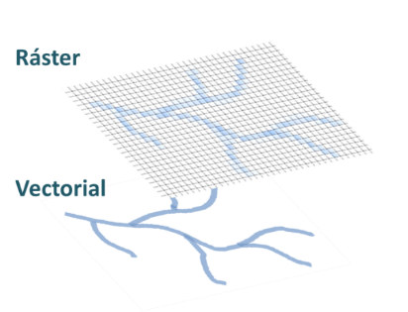
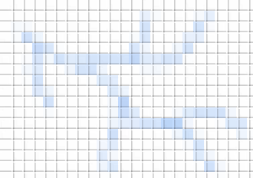
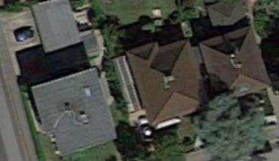
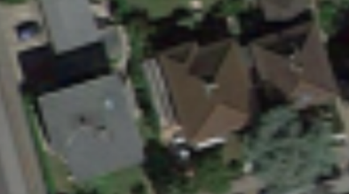
02
Modelo ráster
Codifica el interior de los objetos geográficos registrando, implícitamente, la frontera del elemento. En cada unidad de la rejilla se registra un único valor, correspondiente al valor que adopta el mapa analógico o vectorial.
Por tanto, la superficie a representar se divide en filas y columnas, formando una malla o rejilla regular. Cada celda o píxel de la rejilla guarda tanto las coordenadas de la localización como el valor temático. Es un modelo útil, por ejemplo, en las superposiciones de mapas o el cálculo de superficies. La adquisición de datos ráster es habitual a partir de imágenes de satélite, digitalización manual o escaneado.
Valor igual a río
Se denomina píxel a la figura geométrica elemental que compone la rejilla. Cuanto más pequeño sea el tamaño del píxel, mayor exactitud tendrá la representación digital del mapa. Para determinar la escala del recurso ráster, es imprescindible conocer la equivalencia de la longitud del píxel en unidades del terreno. Se puede decir que, si necesitamos representar un fenómeno de tamaño X, deberemos utilizar un píxel de tamaño X/2.

Slide 16
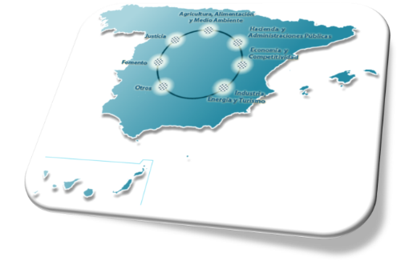
02
Infraestructuras de Datos Espaciales (IDE)
Para paliar los problemas en cuanto a la disponibilidad, calidad, organización, accesibilidad y puesta en común de la información espacial, comunes a un gran número de políticas y de temáticas, y visibles en los diferentes niveles de la autoridad pública, se requieren medidas que permitan el intercambio, la puesta en común, el acceso y la utilización de datos espaciales interoperables y de servicios de datos espaciales, como los servicios de visualización y de descarga.
Estas medidas que conciernen a los diferentes niveles de la autoridad pública y a diferentes sectores deben estar relacionadas con la aprobación de normas legales que apoyen la publicación de los datos espaciales interoperables, sustentados en normas internacionales como las normas ISO y otras iniciativas internacionales como las especificaciones de OGC. Lo anterior justifica la creación de una infraestructura de información espacial en una comunidad a nivel de región, país o a nivel europeo.
Una IDE es un sistema informático integrado por un conjunto de recursos (catálogos, servidores, programas, aplicaciones, páginas web,…) que permite el acceso y la gestión de conjuntos de datos y servicios geográficos (descritos a través de sus metadatos), disponibles en Internet, que cumple una serie de normas, estándares y especificaciones que regulan y garantizan la interoperabilidad de la información geográfica. Así mismo es necesario establecer un marco legal que asegure que los datos producidos por las instituciones serán compartidos por toda la administración y que potencie que los ciudadanos los usen. [Fuente: Geoportal de la IDEE]
Parcelas catastrales,
Ocupación
Redes de transporte
Ortoimágenes
del suelo
edificios,
direcciones
Una IDE establece la coordinación entre los usuarios y proveedores de la información de manera que puedan combinarse información y conocimientos procedentes de diferentes organizaciones.
Por ejemplo, a través de una IDE es posible combinar las parcelas catastrales de la Dirección General de Catastro, la red ferrocarriles gestionada por ADIF, las ortoimágenes del Sistema Cartográfico Nacional o los lugares protegidos de MITECO, ente otros servicios de datos disponibles.

Slide 17
02
Directiva europea INSPIRE
La Directiva INSPIRE (Infrastructure for Spatial Information in Europe) es el motor para compartir recursos geográficos en Europa en forma de datos o servicios. Establece las directrices para desarrollar una Infraestructura de Información Espacial Comunitaria a partir de las IDE de los estados miembros. La Directiva describe la forma de documentar, descubrir y estandarizar datos geoespaciales y se asienta sobre dos pilares fundamentales: disponibilidad de servicios de información en base a la aplicación del estándar del dominio geoespacial del OGC y metadatos.
Directiva INSPIRE
LISIGE
Reglamento de los servicios de Red
Reglamento sobre los metadatos
Reglamento sobre la interoperabilidad de datos y servicios espaciales
En España, la Ley que regula las IDE es la Ley 14/2010, sobre las infraestructuras y los servicios de información geográfica en España (LISIGE) y en su Capítulo I, artículo 3 establece que una Infraestructura de datos espaciales es una:
  «estructura virtual en red integrada por datos georreferenciados y servicios interoperables de información geográfica distribuidos en diferentes sistemas de información, accesible vía Internet con un mínimo de protocolos y especificaciones normalizadas que, además de los datos, sus descripciones mediante metadatos y los servicios interoperables de información geográfica, incluya las tecnologías de búsqueda y acceso a dichos datos; las normas para su producción, gestión y difusión; los acuerdos sobre su puesta en común, acceso y utilización entre sus productores y entre éstos y los usuarios; y los mecanismos, procesos y procedimientos de coordinación y seguimiento establecidos y gestionados de conformidad con lo dispuesto en la presente ley».

Slide 18
02
Datos de alto valor
La Directiva (UE) 2019/1024 de datos abiertos establece el objetivo de especificar una lista de conjuntos de datos de alto valor (HVD) de entre los que se encuentran en poder de los organismos del sector público.
Esta Directiva define los HVD como:
  «documentos cuya reutilización está asociada a considerables beneficios para la sociedad, el medio ambiente y la economía, en particular debido a su idoneidad para la creación de servicios de valor añadido, aplicaciones y puestos de trabajo nuevos, dignos y de calidad, y al número de beneficiarios potenciales de los servicios de valor añadido y aplicaciones basados en tales conjuntos de datos».
El Reglamento de ejecución (UE) 2023/138 de la Comisión Europea establece pautas claras para los organismos públicos en la disponibilidad de HVD y detalla una lista de conjuntos de datos específicos agrupadas en seis categorías:
1.
Geoespacial
4.
Estadísticas
2.
Observación de la Tierra y medio ambiente
5.
Sociedades y propiedad de sociedades
3.
Meteorología
6.
Movilidad
De las seis categorías, son tres las que tienen una relación directa con datos espaciales: Geoespacial, “Observación de la Tierra y medio ambiente” y Movilidad. Para todas ellas se aplica lo establecido en INSPIRE para los conjuntos de datos, con algunas excepciones como es el caso de de parcelas agrícolas y de referencia.
Para garantizar la accesibilidad y la reutilización de todos estos valiosos conjuntos de datos, es imperativo seguir ciertas disposiciones que faciliten su publicación. Aquí están los requisitos clave:
Licencia Abierta
Formato Abierto y Legible por Máquina
Interfaces de Programación de Aplicaciones (API) y Descarga Masiva:
Versión Actualizada
Metadatos

Slide 19
02
Iniciativas GreenData4All y Destination Earth
La Estrategia Europea de Datos contempla la creación de espacios de datos sectoriales entre los que se encuentran los medioambientales y otros con importante componente geográfica.
Además destaca dos iniciativas relacionadas con datos espaciales:
Iniciativa GreenData4All con objetivo de actualizar la Directiva INSPIRE
Proyecto Destination Earth que propone la creación de un gemelo digital de la Tierra
GreenData4all
Tras un periodo de consulta pública realizado en 2025, se espera que a finales de 2025 se disponga de una propuesta de Directiva que cumpla los siguientes objetivos:
Mejorar el intercambio de datos: mediante la actualización de la Directiva INSPIRE a la situación actual y alineándola con otras normativas europeas, como la Directiva de Datos Abiertos, los HVD y la Ley de Gobernanza de Datos.
Apoyar las políticas medioambientales: enfocándose en las necesidades de los usuarios finales.
Promover la transformación digital: fomentando la accesibilidad y reutilización para reforzar la competitividad y la innovación en de la UE.
Destination Earth
La hoja de ruta del proyecto tiene previsto disponer de una réplica digital completa de la Tierra para 2030 que proporcione datos precisos y accesibles de forma rápida para tomar decisiones basadas en datos y crear estrategias de adaptación y mitigación efectivas.

Slide 20
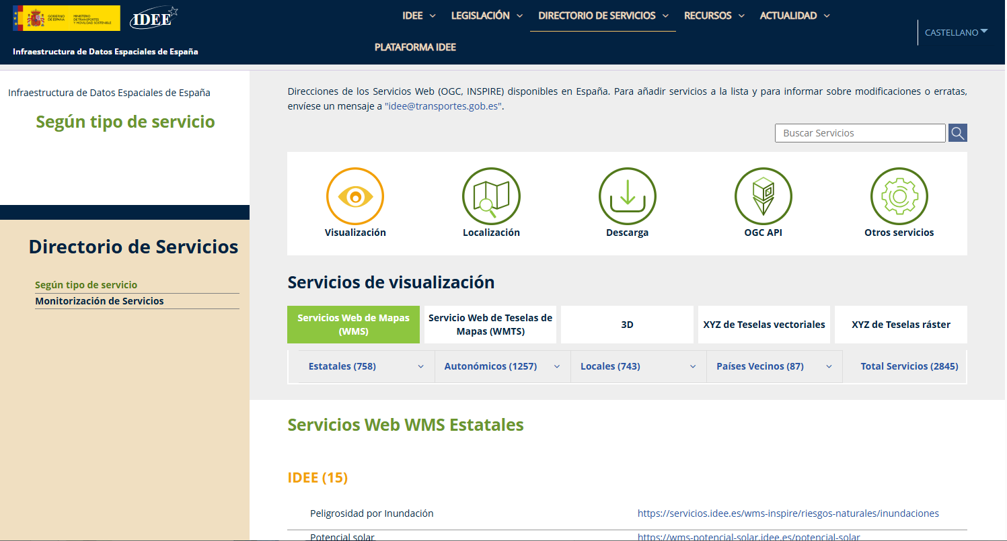
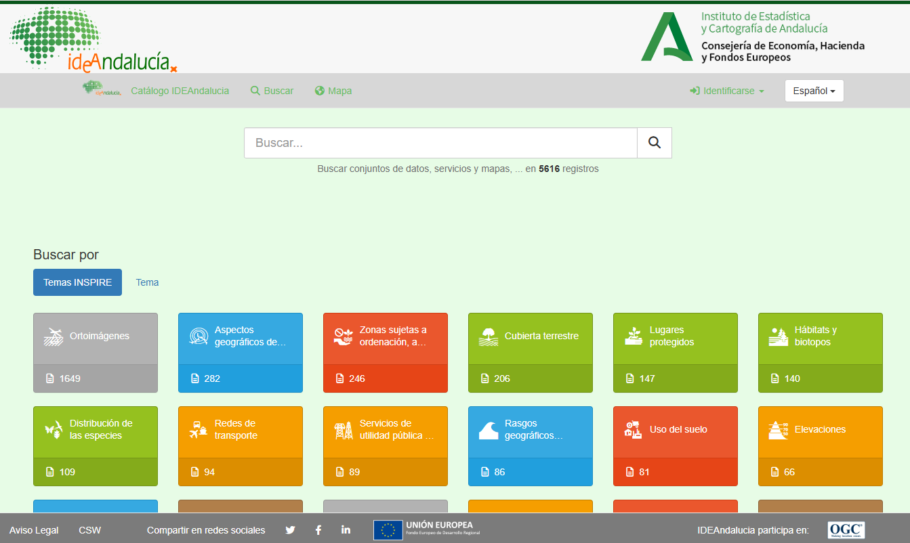
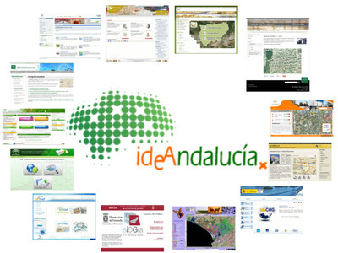
02
Geoportales IDE
La publicación de los servicios y metadatos de los datos espaciales se suele realizar a través de los geoportales de las IDE, como, por ejemplo, la Infraestructura de Datos Espaciales de España (IDEE) que integra datos, metadatos, servicios e información geográfica que se producen en España, a nivel estatal, autonómico y local. A nivel europeo está disponible la IDE de la Comunidad Europea.
En el geoportal IDEE es posible localizar servicios de visualización o de descarga, así como información de la mayoría de los datos espaciales que diferentes organizaciones dispone en sus catálogos.
Desde este geoportal se puede acceder a todos los geoportales IDE disponibles en España, como, por ejemplo, la IDE de Andalucía, desde la cual se puede acceder a nodos locales y aplicaciones geográficas.

Slide 21
02
Temáticas de datos espaciales
Existe una correlación directa entre IDE y datos abiertos por lo que es fundamental materializar su integración y ésta se logra mediante la publicación de los datos abiertos en Internet a través de los servicios web geográficos y su localización a través de los metadatos publicados en un catálogo.
INSPIRE define las temáticas de datos espaciales prioritarios a desarrollar por cada estado miembro. La disponibilidad de temas se ha ido programando y completando a lo largo de los últimos años estando actualmente disponibles para facilitar la implementación de cada tema: guías técnicas, utilidades, modelos de datos, casos de uso y comunidades de expertos, ente otras especificaciones.
Cada tema contiene una guía técnica, compuesta por “reglas de implementación” (IRs) y “especificaciones de datos”, que describe el conjunto de datos correspondiente a ese tema. Por ejemplo, la “Especificación de Datos de Hidrografía”, define el ámbito de aplicación, los objetos geográficos de que se compone, sus atributos y las relaciones entre ellos mediante un esquema de aplicación a través de modelos UML, los metadatos, los SRC y la calidad mínima que debe tener el conjunto de datos de Hidrografía, su distribución o su representación por defecto

Slide 22
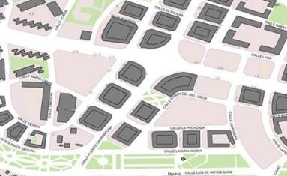
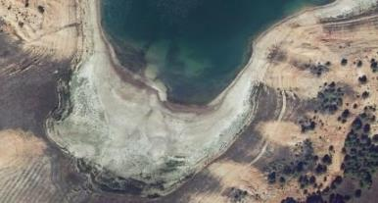
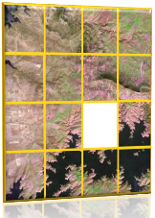

02
Servicios web geográficos
La publicación estandarizada de los datos espaciales se realiza a través de servicios de visualización, descarga, cobertura o localización. También se pueden publicar los procesos más comunes que se realizan con la información geográfica a través de los servicios de procesamiento.
Servicios de visualización
Permiten visualizar los datos espaciales de una organización en cualquier visualizador de un ordenador o dispositivo móvil. Este tipo de servicios, conocidos como Web Map Services (WMS), originalmente basados en el estándar WMS de OGC, deben cumplir el Reglamento de Servicios de red de la Directiva INSPIRE.
El WMS genera una imagen digital como una representación de la información geográfica almacenada en una base de datos, adaptada para su visualización en pantalla. Se basa en la Guía Técnica para la implementación de Servicios de Visualización INSPIRE, que a su vez se apoya en la norma ISO 19128 y en la especificación WMS de OGC.
Por ejemplo, la información de las parcelas catastrales o los edificios de catastro se pueden visualizar para poder consultar la referencia catastral o visualizar una zona a través del WMS de ortoimágenes del Plan Nacional de Ortografía Aérea (PNOA)
Una variante, son los servicios de visualización teselados, Web Map Tile Service (WMTS), que dividen una sola imagen en teselas para mejorar el rendimiento, convirtiendo a este servicio más rápido y eficiente que los servicios WMS.
WMS de la D. G. de Catastro
WMS del IGN de imágenes (ortoimágenes aéreas)
Servicios de descarga
Son aquellos que permitan descargar copias de conjuntos de datos espaciales, o partes de ellos y, cuando sea posible, acceder directamente a ellos.
El Servicio de Descarga define las operaciones web para la consulta, acceso y edición los “objetos geográficos” (features, en inglés) vectoriales, como por ejemplo una red de hidrografía o un determinado lago. Este tipo de servicios se conocen como Web Feature Service (WFS).

Slide 23
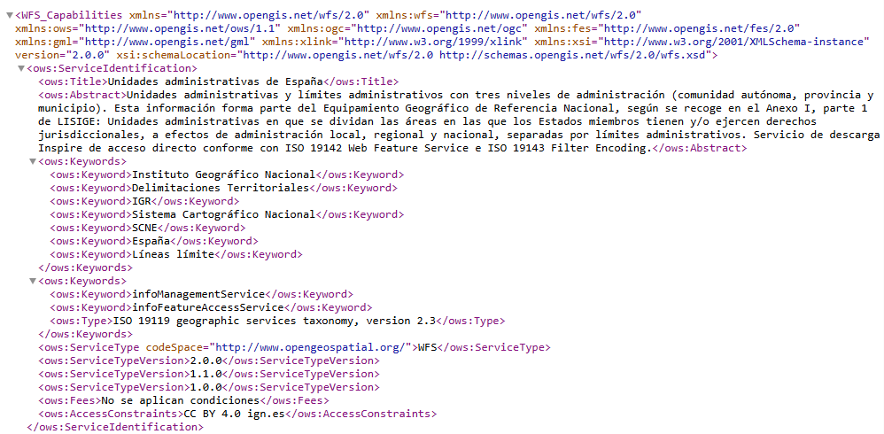
02
Los objetos geográficos descargables WFS pueden ser visualizados o consultados directamente a través de un navegador web o mediante una herramienta de suscripción y lectura de flujos de datos (ATOM feeds) en formato GML. En el ejemplo siguiente se muestra una porción de código del servicio WFS correspondiente a las Unidades Administrativas de España disponible en el IGN.
Servicios de cobertura
El estándar Web Coverage Service (WCS) de OGC permite la obtención de datos geoespaciales en forma de coberturas, es decir, información geográfica espacial digital que representa fenómenos con variación espacio-temporal.
Servicios de localización
Son aquellos que permiten la búsqueda o localización de los conjuntos de datos, series y servicios web disponibles en un catálogo. Para ello es necesario que los recursos estén descritos a través de metadatos en formato XML, al igual que la publicación de los recursos en el catálogo de datos abiertos. Este servicio se basa en el estándar Catalog Services for the Web (CSW) de OGC.

Slide 24
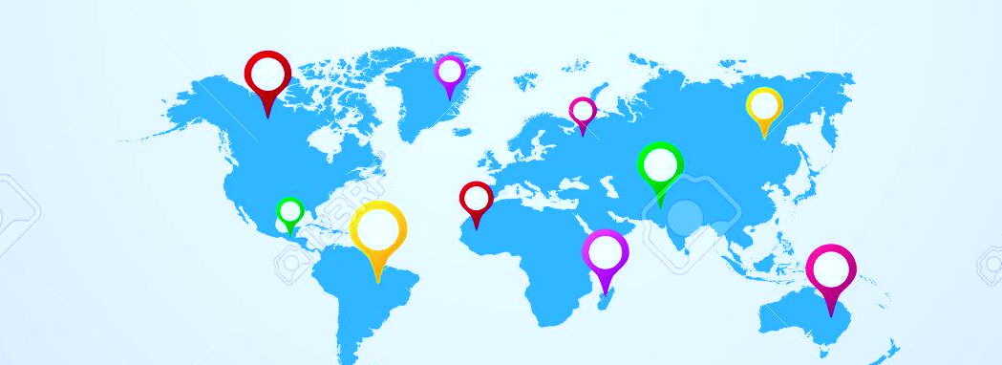
02
Los servicios mencionados anteriormente se clasifican por su función, están definidos en el Reglamento de Servicios de Red de la Directiva INSPIRE y se basan en las normas ISO y en las especificaciones de OGC.
Un ejemplo de integración de servicios OGC en un portal de datos abiertos es el portal Geodata que proporciona datos y servicios geoespaciales abiertos conforme a la iniciativa INSPIRE sobre una plataforma CKAN. Esta implementación es fruto de PublicaMundi, proyecto financiado con fondos europeos que entre otros resultados ha generado el código abierto necesario para el desarrollo de este tipo de geoportales.
La IDEE monitoriza un amplio catálogo de servicios INSPIRE implementado a nivel nacional, organizado por Comunidades Autónomas y Organismos Públicos. La publicación de dichos servicios web geográficos se realiza mediante los siguientes recursos:
Catálogo de la IDEE: contiene servicios provenientes de todas las organizaciones cartográficas de España.
Catálogo Oficial de Datos y servicios INSPIRE (CODSI): contiene servicios que publican los temas requeridos y establecidos por la Directiva INSPIRE. La descripción de estos servicios se sincroniza con el catálogo de la Comisión Europea.
Directorio de servicios de la IDEE: listado de enlaces a servicios disponibles en España.

Slide 25
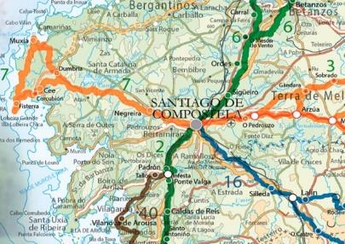
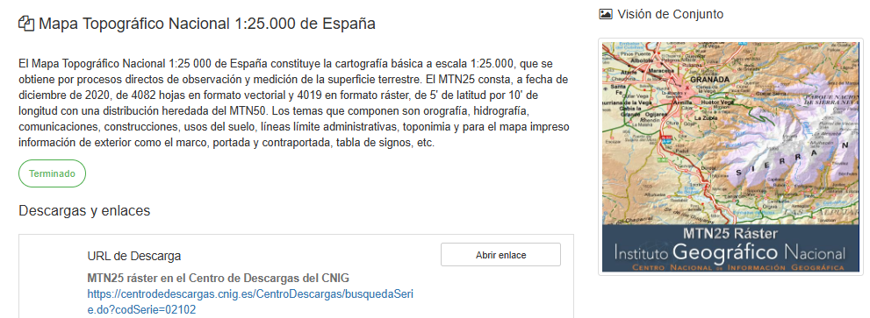
02
Metadatos
Los metadatos son el conjunto de elementos que describen las características de los datos y servicios, como, por ejemplo: el organismo publicador de los datos, la fecha de actualización, las condiciones legales, las URL de los servicios donde se pueden localizar los datos espaciales, entre otros, y que permiten a un productor de información geográfica describir los recursos geográficos de modo que los usuarios puedan conocer sus características y puedan evaluar la aplicabilidad de tales recursos para un uso determinado.
Ejemplo de ficha de metadatos de un determinado recurso
Los datos espaciales de los catálogos de los geoportales IDE, al igual que los datos abiertos necesitan estar descritos a través de sus metadatos para localizar, seleccionar, comparar y explotar un recurso.
Los principales beneficios que ofrecen los metadatos asociados a la información geográfica son:
1.
Ayudan a descubrir y localizar datos y servicios y a determinar cuál es la mejor forma de utilizarlos.
3.
Permiten compartir la información con otros organismos.
2.
Benefician al organismo productor de datos en dos sentidos: por un lado, permiten mantener un inventario de la información que produce, independientemente del personal que produzca los datos y, por otro lado, se optimizan la gestión al mantener documentadas las principales características de los productos geográficos que generan.
4.
El valor de los datos estará directamente relacionado con la documentación que posean.
5.
Preservan el contexto en el que fueron creados.

Slide 26
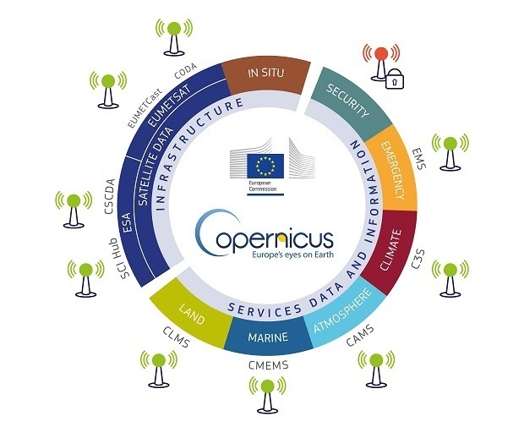
02
Normalización de Datos espaciales
Las normas internacionales que cubren las áreas de tecnologías de la información geográfica / geomática se engloban en el rango de la familia ISO 19100. Con el objetivo de estandarizar y facilitar la interoperabilidad de datos espaciales, la Asociación Española de Normalización (AENOR) ha publicado la norma UNE 148004:2018 “Datos geográficos abiertos” que detalla cuáles son los requisitos que deben cumplir los datos geográficos abiertos.
Disponibilidad de datos espaciales a nivel europeo
Una de las principales fuentes de datos a nivel europeo es el programa de observación de la Tierra de la Unión Europea, Copernicus. Este programa se ha convertido en el mayor proveedor de datos geoespaciales del mundo. Son datos obtenidos de la observación por satélite, a través de las constelaciones de satélites Sentinel y otros satélites de terceros y datos obtenidos por sistemas de sensores in situ terrestres, aéreos y marítimos. Esta información se organiza a través de los siguientes servicios: emergencias, seguridad, vigilancia marina, vigilancia terrestre, cambio climático y vigilancia atmosférica.
El Centro Nacional de Información Geográfica (CNIG) publica varios servicios de Copernicus así como las imágenes de Sentinel en los servicios de visualización WMS y WMTS del PNOA (a escalas pequeñas se visualizan las imágenes Sentinel y a escalas grandes las ortoimágenes del PNOA).

Slide 27
02
Maximizar la reutilización de datos espaciales
De forma general, uno de los objetivos fundamentales de la publicación de datos abiertos es maximizar su reutilización. De forma específica y dado que los datos espaciales sirven de referencia para otros conjuntos de datos es fundamental conocer a los potenciales usuarios. En este sentido es importante distinguir:
1.
Usuarios generalistas con nociones básicas sobre información geográfica.
2.
Usuarios que requieren la creación de mapas de datos geográficos y visualizaciones.
3.
Usuarios con necesidades de integración y combinación de datos espaciales con otro tipo de datos.
4.
Usuarios que realizan labores de analítica espacial orientada al descubrimiento de patrones significativos en datos espaciales.
Dada la complejidad intrínseca de la información espacial, en el diseño de la estrategia de publicación de datos espaciales, es recomendable plantear el objetivo de codificar los datos de tal forma que los reutilizadores puedan fácilmente decodificarlos y entenderlos.
Por tanto, es importante tener en cuenta que cada tipo de usuario requiere un nivel de detalle y calidad distinto y por tanto hay que contemplar aspectos como los siguientes para tener un balance adecuado entre calidad y coste de producción:
  El volumen de datos.
  Cuántas dimensiones espaciales se cubren (puntos, líneas, superficies, 3D).
  Qué categoría de área se cubre (un edificio, una ciudad, un país entero)
  Con qué frecuencia cambian los datos.
  El nivel de precisión espacial que existe en los datos y la precisión que necesitan los usuarios.
Las pautas para implementar de forma eficaz los aspectos mencionados, se recogen a continuación en esta guía.

Slide 28







Pautas de publicación de datos espaciales
03
En los siguientes epígrafes, se recoge una serie de pautas orientadas a mejorar la publicación de datos espaciales y concretamente aquellas que son esenciales para expresar los datos espaciales usando la representación más adecuada. El conjunto de pautas que se expone es, en su mayoría, un extracto de las publicadas por W3C en el documento “Spatial Data on the Web Best Practices” cuya referencia se recomienda para una mayor comprensión y detalle de las mejores prácticas para la publicación de datos espaciales.
Las pautas recogidas en esta guía son:
P1
Geocodificación de datos
espaciales
P2
Proporcionar geometrías
útiles
P3
Usar el sistema de referencia
geográfico apropiado
P4
Proporcionar una codificación precisa y completa de los valores de las coordenadas
P5
Incorporar información sobre cambios en los datos espaciales
  P6
  Exponer y facilitar el acceso a datos espaciales mediante APIs y servicios de Datos
P7
Describir adecuadamente los datos espaciales usando metadatos específicos

Slide 29
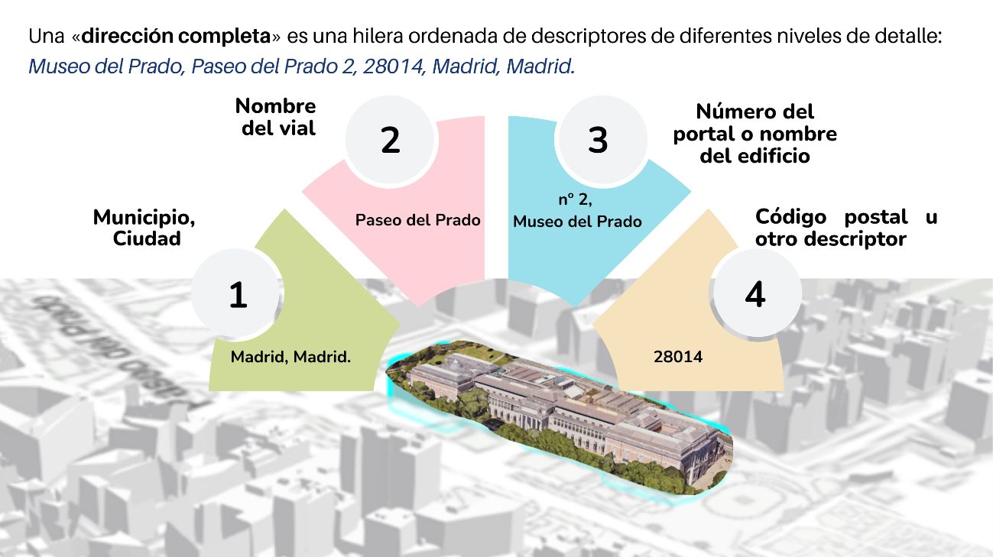
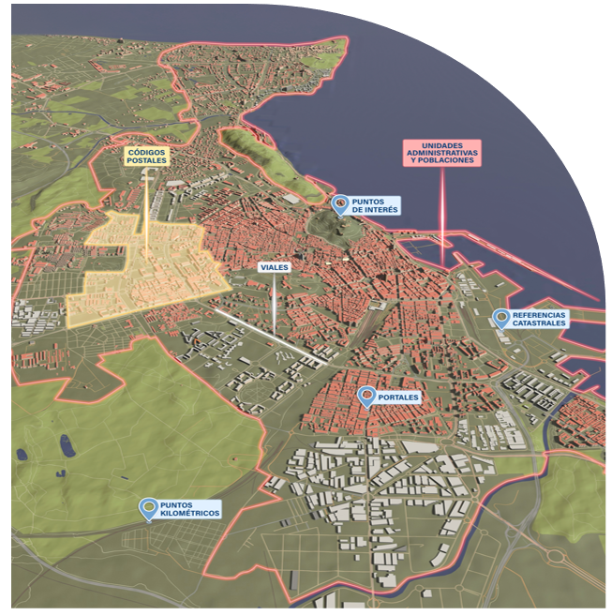
03
P1 - Geocodificación de datos espaciales
La localización o ubicación de los objetos sobre la Tierra es una acción cotidiana, bien utilizando descriptores de posición como cuando nos referimos a una calle, una ciudad o a un barrio, o bien de una forma más precisa mediante las coordenadas como la longitud y la latitud.
Esta localización geográfica de un lugar o Georreferenciación, como ya hemos mencionado, se puede hacer de una forma precisa mediante coordenadas (georreferenciación directa) o de una forma menos precisa mediante el nombre de una calle y portal y el nombre de una ciudad (georreferenciación indirecta). El método más usado, para tareas como enviar una carta postal, quedar en un lugar o indicar donde trabajamos, es el indirecto, mientras que, para la instalación de cualquier elemento, ingeniería civil, los móviles con GPS o topografía se usa el método preciso, el directo. [ISO 19111 e ISO 19112]
La forma más básica y comprensible por todas las personas de especificar una ubicación geográfica suele ser a través de una dirección postal (Paseo del Prado nº 2 Madrid) o un topónimo (museo del Prado). Sin embargo, las búsquedas por estas denominaciones son, al mismo tiempo, las menos versátiles y pueden resultar imprecisas, especialmente cuando se refieren a áreas muy extensas a diferencia de la ubicación mediante coordenadas.
Tanto las «direcciones» como los «nombres geográficos» son clave para localizar personas, edificios, servicios y eventos, facilitando la prestación de servicios públicos y privados o el enrutamiento. También actúan como indicadores de densidad poblacional o de edificaciones, proporcionando datos útiles para la planificación urbana y la gestión de recursos. Además, sirven como base para censos y encuestas sociales asegurando una cobertura completa y precisa de la población. [UN-GGIM]
Ejemplos de herramientas geocodificación a nivel nacional, regional y local:
CartoCiudad del Min. de Transportes y Mov. Sostenible.
Sede Electrónica del Catastro de la DG de Catastro.
Nomecalles de la Comunidad de Madrid.
Callejero Digital de Andalucía Unificado (CDAU) de la Junta de Andalucía.
Callejero Cáceres del Ayto. de Cáceres.

Slide 30
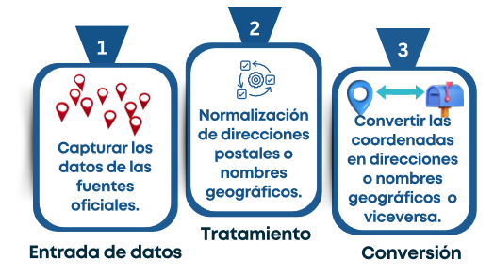
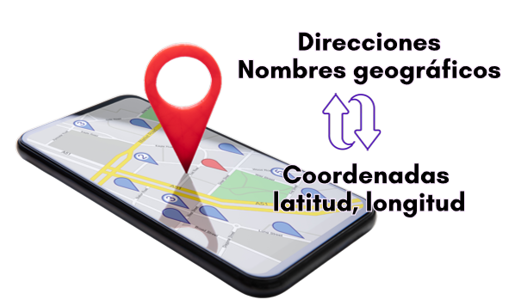
03
Convertir direcciones geográficas o nombres geográficos en coordenadas espaciales o viceversa es un proceso conocido como geocodificación. Para referir este concepto, también se utiliza el término emparejado de direcciones (address matching).
La geocodificación es una operación compleja dado que no siempre se dan las condiciones que permiten establecer correctamente el emparejamiento preciso entre dirección y coordenadas, en la mayoría de los casos porque la forma en la que se expresan las direcciones postales no es uniforme, imprecisa o puede ser incompleta.
El proceso que se debe llevar a cabo para una correcta geocodificación de direcciones postales o nombres geográficos se puede simplificar en los siguientes pasos:
Algunas herramientas que facilitan ambas tareas:
alink herramienta de fusión de ficheros para normalizar direcciones de la Junta de Andalucía.
Calculadora de Cartociudad capaz de transformar 60.000 entradas simultáneamente del O.A. Centro Nacional de Información Geográfica del Min. de Transportes y Movilidad Sostenible.

Slide 31
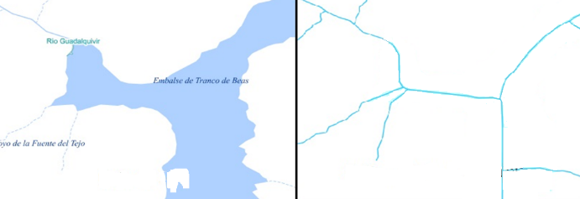
03
P2 - Proporcionar geometrías útiles
La geometría es una característica intrínseca de los objetos espaciales y se expresa como un conjunto de puntos n-dimensionales referenciados a algún SRC que sirven para determinar la extensión en el espacio o la forma de un objeto espacial, por tanto, los datos de la geometría siempre aportan una descripción más o menos aproximada a la forma y extensión real dependiendo del grado de precisión con el que se represente el objeto. Por ejemplo, representar una geometría de un edificio en un mapa para la Web no requiere el mismo nivel de detalle que se necesita para representar esa misma geometría para realizar un análisis espacial o el levantamiento de 3D de dicho edificio.
Además, cuando se publican datos espaciales en la Web es fundamental tener en cuenta el ancho de banda y las capacidades de procesamiento requeridas para la interacción con este tipo de datos. Es habitual que el volumen de datos sea significativo y la capacidad de algunas herramientas como, por ejemplo, un navegador web, muy limitadas para manejar de forma eficiente determinadas geometrías.
Por tanto, para decidir cómo describir una geometría es importante considerar, en la medida de lo posible, los usos previstos. Esto también puede implicar proporcionar descripciones de geometrías alternativas.
Proporcionar múltiples representaciones, es decir, varias geometrías para un objeto espacial pueden resultar útil dado que permite a los usuarios elegir la que mejor se adapte a su caso de uso, tratando siempre de equilibrar el beneficio de la facilidad de uso con el coste necesario de almacenamiento o el procesamiento adicional requerido para realizar las conversiones necesarias.
El requisito es que cada geometría se exprese mediante un objeto estructurado que incluya no solo las coordenadas de las posiciones que definen la geometría sino también las características específicas vinculadas. En este sentido, es especialmente importante elegir el SRC con cuidado e indicarlo claramente para cada geometría, tal como se indica en la pauta P3 sobre el uso del sistema de referencia geográfico apropiado.

Slide 32
03
Con el objetivo de determinar adecuadamente la forma de expresar los datos de la geometría de un objeto espacial es importante tener en cuenta los siguientes aspectos:
En primer lugar, tratar de anticipar los usos y aplicaciones previstos, en particular, los escenarios de uso que implican aplicaciones geoespaciales específicas (sistemas GIS o SIG), aplicaciones web (navegadores o apps móviles) y aplicaciones de datos enlazados.
Para cada uso previsto, proporcionar descripciones geométricas alternativas considerando:
1.
Dimensionalidad de la geometría (0D - puntos, 1D - curvas, 2D - superficies, 3D - volúmenes).
2.
El sistema de referencia apropiado.
3.
La codificación geométrica adecuada tratando de anticipar, en la medida de lo posible, las herramientas software que podrían utilizar los usuarios.
4.
El nivel de detalle apropiado.
Hay que tener en cuenta que los aspectos indicados están relacionados entre si, por ejemplo, la dimensionalidad determina el SRC que se puede usar, así como las codificaciones o representaciones posibles de la geometría.
Es importante, además, cuando se determina la representación de una geometría, tener en cuenta el orden de los ejes de coordenadas. Es decir, longitud / latitud o latitud / longitud.
Otra distinción relevante a tener en cuenta es, por un lado, la información asociada a la geometría del objeto espacial, expresada como se ha indicado usando coordenadas, de la lista de dos o más coordenadas que expresan la ubicación de dicha geometría en el espacio.

Slide 33
03
Existen múltiples formatos para representar geometrías y son destacables los siguientes formatos de referencia ampliamente utilizados en las comunidades geoespaciales y el desarrollo web, como son: GML, GeoJSON, Shapefile y GeoPackage:
GML proporciona la capacidad de expresar cualquier tipo de geometría, en cualquier SRC, y hasta en 3 dimensiones -desde puntos hasta volúmenes- y generalmente se serializa en XML.
GeoJSON admite solo un sistema de referencia de coordenadas, CRS84, es decir, longitud / latitud WGS84 y geometrías de hasta 2 dimensiones -puntos, líneas o polígonos y está serializado en JSON, que es un formato asequible de procesar por aplicaciones web accesibles vía navegador.
Shapefile almacena ubicaciones geométricas e información de atributos de las entidades geográficas.
GeoPackage implementado sobre la base de datos relacional SQLite permite compartir y transferir datos espaciales vectoriales y ráster. Además, permite almacenar varias geometrías dentro del mismo archivo al contrario que los Shapefiles que únicamente almacenan una.
Para facilitar el uso de datos de geometrías en la Web, así como en SIG, es deseable que las geometrías complejas codificadas en GML estén disponibles también de forma simplificada como GeoJSON, aplicando cualquier transformación que sea necesaria del SRC, así como simplificar y generalizar la geometría original según sea necesario (por ejemplo, transformando una geometría 3D en una 2D).
Por otro lado, las representaciones de geometrías basadas en RDF se usan en la comunidad Linked Data. Esto es posible mediante el uso de vocabularios específicos, como el European Petroleum Survey Group (EPSG) solo para expresar puntos, GeoRSS para expresar puntos, líneas, cuadros, círculos y polígonos o GeoSPARQL para cualquier tipo de geometría.
Con el fin de reducir el volumen de información derivado de la representación de geometrías y por tanto la reducción del ancho de banda necesario para su transferencia y/o lograr un procesamiento más eficiente, es aconsejable tener en cuenta estas opciones:
Algunos formatos de datos espaciales soportan codificaciones comprimidas alternativas, por ejemplo, el formato KMZ se utiliza para transferir datos KML comprimidos.
Hay formatos que admiten descripciones más compactas de los datos, por ejemplo, TopoJSON que es una extensión del formato GeoJSON.
Proporcionar geometrías en diferentes niveles de generalización usando diferentes escalas, por ejemplo, las series cartográficas del IGN está disponible en varias escalas desde 1:25.000 a 1:2.000.000

Slide 34
03
En el ejemplo siguiente se describe un dataset en el que se está especificando la descripción de la extensión espacial utilizando un cuadro delimitador o bounding box mediante dos longitudes y dos latitudes usando diferentes codificaciones WKT, GML y GeoJSON:
@prefix dcat: <http://www.w3.org/ns/dcat#> .
@prefix dcterms: <http://purl.org/dc/terms/> .
@prefix geosparql: <http://www.opengis.net/ont/geosparql#> .
@prefix locn: <http://www.w3.org/ns/locn#> .
<http://www.ldproxy.net/bag/inspireadressen/> a dcat:Dataset ;
dcterms:title "Adressen"@nl ;
dcterms:title "Addresses"@en ;
dcterms:description
"INSPIRE Adressen afkomstig uit de basisregistratie Adressen,
beschikbaar voor heel Nederland"@nl ;
dcterms:description
"INSPIRE addresses derived from the Addresses base registry,
available for the Netherlands"@en ;
dcterms:isPartOf <http://www.ldproxy.net/bag/> ;
dcat:theme <http://inspire.ec.europa.eu/theme/ad> ;
dcterms:spatial [
a dcterms:Location ;
locn:geometry
# Bounding box in WKT
"POLYGON((3.053 47.975,7.24 47.975,7.24 53.504,3.053 53.504,3.053 47.975))"^^geosparql:wktLiteral ,
# Bounding box in GML
"<gml:Envelope srsName=\"http://www.opengis.net/def/crs/OGC/1.3/CRS84\">
<gml:lowerCorner>3.053 47.975</gml:lowerCorner>
<gml:upperCorner>7.24 53.504</gml:upperCorner>
</gml:Envelope>"^^geosparql:gmlLiteral ,
# Bounding box in GeoJSON
"{ \"type\":\"Polygon\",\"coordinates\":[[
[3.053,47.975],[7.24,47.975],[7.24,53.504],
[3.053,53.504],[3.053,47.975]
]] }"^^https://www.iana.org/assignments/media-types/application/geo+json
].

Slide 35
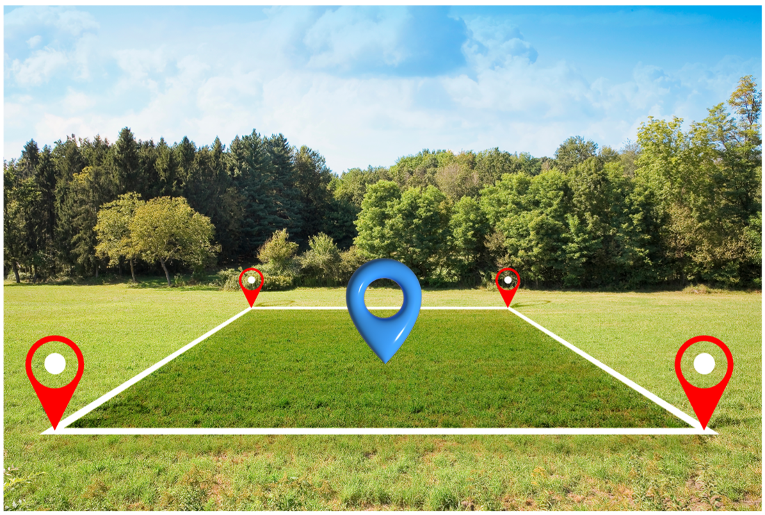
03
En el ejemplo anterior, se están utilizando GML y GeoJSON para expresar geometrías como objetos estructurados, y WKT para expresar la geometría como un literal. Los literales se prestan a un almacenamiento compacto y a un rápido procesamiento, pero tienen la desventaja de que las propiedades de la geometría no son fácilmente accesibles en la Web frente a la expresividad de los objetos estructurados.
Por otro lado, se está especificando el sistema de referencia de coordenadas utilizado para el marco encuadrante o bounding box, que es CRS84 (equivalente a WGS 84, pero con el orden longitud / latitud sobre el eje de coordenadas), que se especifica explícitamente en la codificación GML a través del atributo @srsName, y mediante el uso de una URI que apunta al registro del SRC. En el caso de la codificación WKT, el SRC no se está especificado ya que CRS84 es el SRC predeterminado para esta codificación y, por tanto, puede omitirse. Igualmente, tampoco se especifica en la codificación GeoJSON por ser CRS84 el único SRC compatible en dicha codificación.
En el ejemplo siguiente se utilizan métodos para generalizar una geometría, con el objetivo de reducir el volumen de representación de datos mediante el uso de dos elementos complementarios:
1.
Centroide,
que se usa para expresar la posición de un objeto espacial convirtiendo su geometría real en un punto correspondiente a su centro.
2.
Marco delimitador o Bounding box,
que proporciona una descripción simplificada de la extensión o superficie que ocupa el objeto espacial.
Aunque ambos métodos de generalización conllevan una pérdida de información respecto a la geometría original, tienen un papel relevante en el análisis espacial debido a la información topológica que proporcionan. Además, los centroides y los bounding box proporcionan una descripción suficientemente precisa de una geometría para aquellos casos de uso en los que, respectivamente, la extensión o la forma precisa del objeto espacial no es relevante.

Slide 36
03
El cálculo, tanto de centroides como de bounding box, es una funcionalidad estándar en las herramientas SIG.
@prefix bag: <http://bag.basisregistraties.overheid.nl/def/bag#> .
@prefix georss: <http://www.georss.org/georss/> .
@prefix geosparql: <http://www.opengis.net/ont/geosparql#> .
@prefix rdfs: <http://www.w3.org/2000/01/rdf-schema#> .
@prefix w3cgeo: <http://www.w3.org/2003/01/geo/wgs84_pos#> .
<http://bag.basisregistraties.overheid.nl/bag/id/pand/0363100012169587>
a geosparql:Feature, bag:Pand ;
rdfs:label "Pand 0363100012169587"@nl;
# Detailed geometry
geosparql:hasGeometry <http://bag.basisregistraties.overheid.nl/bag/id/geometry/5C1F8F11324717378B437B2CD12871FF> ;
bag:geometriePand
<http://bag.basisregistraties.overheid.nl/bag/id/geometry/5C1F8F11324717378B437B2CD12871FF> ;
# Centroid
w3cgeo:lat "52.37509"^^xsd:float ;
w3cgeo:long "4.88412"^^xsd:float ;
# Bounding box
georss:box "52.3749,4.8838 52.3753,4.8845"^^xsd:string .
En el código se está especificando, respectivamente, el centroide (usando las propiedades w3cgeo:lat y w3cgeo:long) y el bounding box (mediante la propiedad georss:box) de la silueta bidimensional del edificio que alberga el Museo de Ana Frank en Ámsterdam.

Slide 37
03
En resumen
La geometría (conjunto de puntos n-dimensionales referenciados a algún SRC) determina la extensión en el espacio o la forma de un objeto espacial.
A mayor detalle, mayor volumen de información necesario para describir el objeto.
Para cada uso previsto, las descripciones geométricas alternativas deben considerar: la dimensionalidad, el sistema de referencia, la codificación geométrica teniendo en cuenta el orden de los ejes de coordenadas y el nivel de detalle requerido.
Diferentes usos de los datos espaciales pueden requerir diferentes niveles de detalle y, por tanto, geometrías alternativas.
Es recomendable usar como formatos preferentes GML, GeoJSON, GeoPackage o Shapefile, aplicando las transformaciones necesarias para facilitar su uso indistinto y el uso de vocabularios específicos.
Asimismo, mejora la eficiencia en las transferencias de datos el uso de versiones compactas de los formatos de datos, como KMZ o TopoJSON.
Con el objetivo de reducir volumen en la representación de los datos, se pueden utilizar centroides y bounding box.

Slide 38
03
P3 - Usar el Sistema de referencia geográfico apropiado
Como se ha comentado, existen diferentes sistemas de referencia según la zona geográfica de cada país que mejor se ajusta a su territorio. En España, el sistema geodésico de referencia oficial es el ETRS89 y el REGCAN95
Tanto para los datos vectoriales como los ráster no se recomienda el uso de WGS84, ya que es un datum global que no se ha calculado con la misma precisión que el ETRS89 o REGCAN95 y por tanto proporcionan un mejor ajuste en la región europea a expensas de la precisión en otras partes del mundo. Conviene recordar que para la realización de determinadas operaciones espaciales como, por ejemplo, una medición de distancias es necesario aplicar una proyección como Universal Transversal de Mercator, (UTM) oficial en España.
Por otro lado, y de cara a ajustar progresivamente la estrategia de publicación es aconsejable avanzar en el conocimiento del uso mayoritario de los datos dado que algunas aplicaciones como, por ejemplo, la realidad aumentada o la agricultura de precisión pueden requerir precisiones de centímetros o menores, lo que requiere el uso de sistemas de referencia con un datum geodésico alternativo que proporcione un ajuste superior para el área geográfica local o regional.
En la página web del Instituto Geográfico Nacional se puede acceder a la «Calculadora Geodésica» para realizar transformaciones de Datum y convención de coordenadas y más información como el «Servicio de Posicionamiento en Tiempo Real».
En resumen:
Una opción recomendable de publicación es usar la representación oficial territorial: Concretamente, ETRS89 / EPSG:4258 (península e Illes Balears), REGCAN95 /EPSG:4081 (Canarias) y si se quiere aplicar una proyección a grandes escalas, debe ser UTM. Para la representación en los visualizadores se puede usar Pseudo-Mercator / EPSG:3857
La guía técnica de la especificación de datos en Sistemas de Coordenadas de Referencia de INSPIRE recomienda:
Lambert Azimuthal Equal Area (ETRS89-LAEA) para análisis espaciales pan-europeos o reporting, donde se necesite área real de representación.
Lambert Conformal Conic (ETRS89-LCC) para escalas menores o iguales a 1:500.000.
Transverse Mercator (ETRS89-TMzn) para escalas mayores a 1:500.000.
Nota: Estas recomendaciones de cónica Lambert y Transverse Mercator coincide con el art.5 de RD 1071/2007 .

Slide 39
03
P4 - Proporcionar una codificación precisa y completa de los valores de las coordenadas
Como se ha indicado con anterioridad, la geometría de los objetos espaciales se describe usando coordenadas de posición: longitud y latitud. Estas coordenadas indican una posición relativa a un datum: la latitud cero es el Ecuador y la longitud cero es el meridiano principal, Greenwich.
Sin embargo, no es suficiente con indicar los valores de longitud y latitud para interpretar los valores de las coordenadas, dado que tanto el datum como las unidades de medida o el orden en que se definen los ejes de coordenadas tiene impacto en la expresión de éstas. La información incompleta conduce a la ambigüedad.
Como se ha comentado, los datos espaciales se publican en una amplia variedad de SRC, lo que puede generar confusión e inconsistencias en el uso e interpretación de los datos. La comparación o combinación de datos espaciales de diferentes fuentes es, a menudo, problemático.
Es recomendable proporcionar suficiente información para relacionar las coordenadas con la posición correcta, esto permitirá que los datos espaciales sean interpretados correctamente tanto por personas como para los agentes de software.
1.
Qué valor de coordenadas se relaciona
con qué eje.
2.
Qué unidades se utilizan para cada coordenada.
3.
Qué datum se usa.
Hay diferentes formas de proporcionar esta información, A continuación, se detallan cuatro formas posibles.

Slide 40
03
La información de coordenadas se puede proporcionar:
1.- En los metadatos del conjunto de datos.
En el siguiente ejemplo se muestra como describir el SRC que utiliza un determinado dataset. Para ello, se usa la propiedad conformsTo para indicar el SRC con el que esta vinculado el dataset.
@prefix ex: <http://data.example.org/datasets/> .
@prefix dcat: <http://www.w3.org/ns/dcat#> .
@prefix dcterms: <http://purl.org/dc/terms/> .
@prefix skos: <http://www.w3.org/2004/02/skos/core#> .
ex:ExampleDataset
a dcat:Dataset ;
dcterms:conformsTo <http://www.opengis.net/def/crs/EPSG/0/25830> .
GeoDCAT-AP recomienda que el sistema de referencia espacial debería ser una URI del registro de códigos EPSG operado por el OGC: http://www.opengis.net/def/crs/EPSG/
Para implementar esta opción es recomendable seguir las indicaciones que se detallan en la pauta “P7 - Describir adecuadamente los datos espaciales usando metadatos específicos” de esta guía.

Slide 41
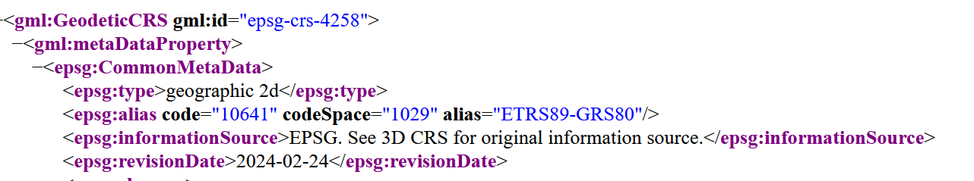
03
2.- Etiquetando valores de datos usando vocabularios
2.1.- Etiquetando explícitamente cada valor de cada coordenada usando un vocabulario específico para describir objetos posicionados en el espacio.
En el ejemplo siguiente las etiquetas están definidas por el European Petroleum Survey Group (EPSG) que se utiliza para representar la información de latitud, longitud y altitud en el datum de referencia geodésico 4258.
Este vocabulario además incorpora la información necesaria para especificar completamente los datos, indicando que los valores provistos para longitud y latitud están expresados en grados decimales y la altura en metros sobre la referencia local (elipsoide).
2.2.- Etiquetando explícitamente usando un vocabulario genérico para definir datos estructurados: schema.org.
En el ejemplo siguiente, se usan las etiquetas latitud y longitud que están definidas en el vocabulario schema.org. A diferencia del caso anterior, schema.org no indica las unidades de medida.
<script type="application/ld+json">
{
"@context": {
"@vocab": "http://schema.org/"
},
"myPointOfInterest": {
"@type": "Place",
"geo": {
"@type": "GeoCoordinates",
"latitude": "52.37514",
"longitude": "4.88412"
}
}
}
</script>

Slide 42
03
Respecto al uso de schema.org para expresar la posición de objetos espaciales, merece la pena mencionar las siguientes propiedades que se pueden usar para representar valores estructurados:
1.
Place:
se utiliza para referenciar entidades que tienen una extensión física.
2.
Geo o GeoCoordinates:
para indicar las coordenadas de un lugar o un evento.
3.
GeoShape:
para describir la forma geométrica de un lugar. Esta propiedad puede ser descrita usando diferentes propiedades cuyos valores se basan en pares latitud / longitud. Se pueden usar espacios en blanco o comas para separar la latitud y la longitud.
Ejemplos de uso de estas propiedades se pueden ver en el portal de datos abiertos de Cáceres. Concretamente, se usa la propiedad GeoShape en el conjunto de datos que sirve la información semántica de los carriles bici de Cáceres.

Slide 43
03
3.- Usando un formato de datos que permita especificar ejes, su orden, el datum y las unidades de medida para las coordenadas.
Para ello, el formato más adecuado es GeoJSON.
En el ejemplo siguiente se muestra una respuesta HTTP a una petición de datos espaciales a una API. En este caso, la propiedad application/geo+json se usa para designar que el contenido se sirve en formato GeoJSON y con la propiedad coordinates se están especificando las coordenadas de la casa de Ana Frank.
{HTTP/1.1 200 OK
Date: Sun, 05 Mar 2017 17:12:35 GMT
Content-length: 543
Connection: close
Content-type: application/geo+json
{
"type": "Feature",
"geometry": {
"type": "Polygon",
"coordinates": [
[ [4.884235, 52.375108], [4.884276, 52.375153],
[4.884257, 52.375159], [4.883981, 52.375254],
[4.883850, 52.375109], [4.883819, 52.375075],
[4.884104, 52.374979], [4.884143, 52.374965],
[4.884207, 52.375035], [4.884263, 52.375016],
[4.884320, 52.374996], [4.884255, 52.374926],
[4.884329, 52.374901], [4.884451, 52.375034],
[4.884235, 52.375108] ]
]
},
"properties": {
"name": "Anne Frank's House"
}
}

Slide 44
03
4.- En el propio conjunto de datos
El siguiente ejemplo especifica el sistema de referencia de coordenadas dentro de los datos en formato GML. Concretamente, se codifica el polígono donde se encuentra la Casa de Ana Frank en Ámsterdam usando el formato de datos GML. El atributo srsName está referenciando el sistema geodésico de referencia Amersfoort (EPSG:28992) utilizado en los Países Bajos. También se proporciona información útil adicional usando las propiedades srsDimension y axisLabels.
<gml:Polygon srsDimension="2" axisLabels="east north"
srsName="http://www.opengis.net/def/crs/EPSG/0/28992">
<gml:exterior>
<gml:LinearRing>
<gml:posList>
120749.725 487589.422 120752.55 487594.375 120751.227 487595.129
120732.539 487605.788 120723.505 487589.745 120721.387 487585.939
120740.668 487575.07 120743.316 487573.589 120747.735 487581.337
120751.564 487579.154 120755.411 487576.96 120750.935 487569.172
120755.941 487566.288 120764.369 487581.066 120749.725 487589.422
</gml:posList>
</gml:LinearRing>
</gml:exterior>
</gml:Polygon>

Slide 45
03
En resumen
Las coordenadas longitud y latitud indican una posición relativa a un datum teniendo en cuenta que la latitud cero es el Ecuador y la longitud cero es el meridiano principal o de Greenwich.
La información de coordenadas se puede proporcionar:
En los metadatos del conjunto de datos.
Etiquetando valores de datos usando vocabularios. Alternativas:
  Etiquetando explícitamente cada valor de cada coordenada usando un vocabulario específico para describir objetos posicionados en el espacio como puede ser el EPSG como vocabulario de los SRC que se utiliza para representar la información de latitud, longitud y altitud en el datum de referencia geodésico.
  Etiquetando explícitamente usando un vocabulario genérico para definir datos estructurados como schema.org.
  Etiquetando los tipos de datos en el diccionario de datos.
Usando un formato de datos que permita especificar: ejes, orden, datum y unidades de medida para las coordenadas, como es GeoJSON.
En el propio conjunto de datos.

Slide 46
03
P5 - Incorporar información sobre cambios en los datos espaciales
Los objetos espaciales pueden sufrir alteraciones a lo largo del tiempo. Por ejemplo, una carretera puede modificar su trazado tras realizar diferentes obras de acondicionamiento. La pauta general para los datos abiertos es publicar la información más reciente tan pronto como se produce, de acuerdo a la política de actualizaciones planificada.
Cuando se utilizan URIs para nombrar recursos de datos es importante valorar cuantos cambios son aceptables antes de considerar que el objeto espacial pasa a ser un objeto distinto; pensemos, por ejemplo, en la delimitación de un lago o el curso de un río. Cada uno de estos recursos tiene una URI que lo identifica unívocamente y cada uno de ellos puede experimentar cambios a lo largo del tiempo, pero en principio, siempre serán un lago y un río, por lo que su URI no tiene porqué cambiar, a no ser que se produzcan cambios sustancialmente significativos como para considerar que se trata de objetos espaciales de distinta naturaleza. En la misma línea, otros ejemplos a considerar son los limites territoriales de una ciudad o de un edificio cuyas dimensiones pueden verse alteradas tras una transformación de estructura o de un cambio de usos.
Cuando se publican datos espaciales es necesario tener en cuenta que esta información está sujeta a cambios y para ello, los metadatos del dataset juegan un papel esencial. Hay diferentes enfoques para reflejar dichos cambios:
  El enfoque más sencillo es modificar la descripción del conjunto de datos. En ésta se debe reflejar adecuadamente qué desencadena un cambio y si esos cambios están versionados en los metadatos, esquemas o especificaciones del conjunto de datos.
  En este caso, además, es fundamental ajustar adecuadamente los metadatos de fecha de última actualización y el período de tiempo para el cual el conjunto de datos es relevante (es decir, la cobertura o extensión temporal).

Slide 47
03
Cuando se espera que los usuarios necesiten comprender cómo ha cambiado un objeto espacial a lo largo del tiempo, se deben considerar otros enfoques:
Volver a publicar todo el conjunto de datos con un nuevo URI. Este enfoque permite mantener versiones anteriores del dataset de tal forma que un usuario debería poder comparar dos versiones del conjunto de datos para determinar qué ha cambiado. Es una solución simple para los publicadores de datos, pero la desventaja es que el control de cambios se transfiere al reutilizador.
Publicar instantáneas de los recursos que describen el objeto espacial en momentos específicos a lo largo del tiempo y proporcionar un mecanismo para que los usuarios puedan ‘navegar’ entre esas instantáneas. Con este enfoque el conjunto de datos se convierte en la acumulación de estas instantáneas que los usuarios pueden explotar según sus necesidades. Es importante tener en cuenta que cada instantánea del objeto espacial se publica como un recurso separado, por tanto, esta solución es adecuada para cambios poco frecuentes de tal forma que el número de instantáneas no sea difícil de manejar.
En el ejemplo de la página siguiente se muestra una combinación de los dos enfoques anteriores y se muestra el cambio que la ciudad de Ámsterdam ha experimentado en su extensión durante los últimos 200 años. El sitio web "emeentegeschiedenis.nl" sobre la historia de la ciudad, muestra cómo el histórico de versiones de los límites de Ámsterdam se puede proporcionar como una serie de instantáneas en formato GeoJSON.

Slide 48
03
La información más actualizada sobre Ámsterdam se incluye en el conjunto de datos de la siguiente manera:
{
"uri": "http://www.gemeentegeschiedenis.nl/gemeentenaam/Amsterdam",
"name": "Amsterdam",
"inProvince": "Noord-Holland",
"cbscode": "0363",
"absorbed": "http://www.gemeentegeschiedenis.nl/gemeentenaam/Weesperkarspel",
"2016": {
"type": "FeatureCollection",
"features": [{
"type": "Feature",
"versionedUri": "http://www.gemeentegeschiedenis.nl/gemeentenaam/Amsterdam/2016",
"replaces": "http://www.gemeentegeschiedenis.nl/gemeentenaam/Amsterdam/2014",
"year": "2016",
"geometry": {
"type": "MultiPolygon",
"coordinates": [...]
}
}]
}
}
Se puede observar cómo se están utilizando las propiedades "versionedUri" y "replaces" para incorporar información sobre el histórico de versiones. Igualmente, estas propiedades sirven de mecanismos de relación entre instantáneas. Cada instantánea especifica las limitaciones del territorio especificando la geometría de cada momento.
Los límites anteriores de la ciudad se indican de la siguiente manera:
{
"2014": {
"type": "FeatureCollection",
"features": [{
"type": "Feature",
"versionedUri": "http://www.gemeentegeschiedenis.nl/gemeentenaam/Amsterdam/2014",
"replacedBy": "http://www.gemeentegeschiedenis.nl/gemeentenaam/Amsterdam/2016",
"replaces": "http://www.gemeentegeschiedenis.nl/gemeentenaam/Amsterdam/2013",
"year": "2014",
"geometry": {
"type": "MultiPolygon",
"coordinates": [...]
}
}]
}
}

Slide 49
03
Por último, es relevante considerar cuando un objeto espacial posee un numero reducido de atributos que cambian frecuentemente. Por ejemplo, la posición GPS de una persona corriendo o cuando se transmiten datos desde un sensor que mide el nivel de agua de un deposito. En estos casos el objeto espacial debe incluir alguna propiedad que permita registrar series temporales, es decir, una sucesión de datos medidos en determinados momentos y ordenados cronológicamente.
Para ampliar información relacionada con la codificación de series temporales es recomendable revisar las siguientes especificaciones:
TimeseriesML para GML: TimeseriesML 1.0 – XML Encoding of the Timeseries Profile of Observations and Measurements. James Tomkins; Dominic Lowe. OGC. 9 September 2016.
SensorThings API para JSON: Una forma abierta, geoespacial y unificada para interconectar dispositivos, datos y aplicaciones de Internet de las cosas (IoT) a través de la Web: OGC ® SensorThings API Part 1: Sensing. Steve Liang; Chih-Yuan Huang; Tania Khalafbeigi. OGC. 26 July 2016. OpenGIS Implementation Standard.
VOCAB-DATA-CUBE: recomendación de W3C que proporciona un mecanismo genérico para expresar datos estructurados como series de tiempo: The RDF Data Cube Vocabulary. Richard Cyganiak; Dave Reynolds. W3C. 16 January 2014.
En el siguiente ejemplo se muestra el código que almacena la actualización de la posición suministrada por el GPS de un corredor que atraviesa los Alpes. El formato es GPX, un formato común para intercambiar series de posiciones GPS. Para cada punto de seguimiento, se almacenan las coordenadas y una marca de tiempo:
<gpx version="1.1">
<trk>
<name>Move</name>
<trkseg>
<trkpt lat="47.24239" lon="10.749514">
<ele>784</ele>
<time>2016-09-06T06:01:25.009Z</time>
</trkpt>
<trkpt lat="47.242403" lon="10.749489">
<ele>784</ele>
<time>2016-09-06T06:01:26.009Z</time>
</trkpt>
[...]
<trkpt lat="46.968127" lon="10.870573">
<ele>1677</ele>
<time>2016-09-06T17:41:50.009Z</time>
</trkpt>
</trkseg>
</trk>
</gpx>

Slide 50
03
En resumen
Los objetos espaciales pueden sufrir alteraciones a lo largo del tiempo. Hay diferentes enfoques para reflejar dichos cambios:
Por defecto, modificar la descripción del dataset para reflejar qué desencadena el cambio y ajustar la fecha de última actualización y la cobertura temporal de los datos.
Si es necesario mantener versiones anteriores del dataset, es recomendable volver a publicar todo el conjunto de datos con un nuevo URI.
Publicar instantáneas de los recursos que describen el objeto espacial en momentos específicos a lo largo del tiempo y proporcionar un mecanismo para que los usuarios puedan ‘navegar’ entre instantáneas.
Cuando un objeto espacial posee un numero reducido de atributos que cambian frecuentemente (por ejemplo, una posición GPS o el registro de niveles mediante sensores) es aconsejable manejar propiedades que permitan registrar series temporales.

Slide 51
03
P6 - Exponer y facilitar el acceso a datos espaciales mediante APIs y servicios de Datos
Como se ha indicado, las IDE se utilizan para proporcionar acceso a datos espaciales a través de servicios web, por lo general, utilizando especificaciones estándar abiertas del OGC, como WFS WCS, SOS (Sensor Observation Service) o GeoSPARQL para acceder a datos y WMS y WMTS, para acceder a datos renderizados como mapas. Estos servicios constituyen las interfaces que permiten la interoperabilidad de aplicaciones geoespaciales, están ampliamente documentados y dan cobertura a un amplio rango de usos. No obstante, al margen de los servicios web de mapas (WMS) que puede ser el servicio más conocido, los estándares OGC no tiene una amplia adopción generalizada más allá de la comunidad de expertos geoespaciales.
Los datos espaciales tal como son utilizados por usuarios expertos pueden llegar a ser bastante complejos, debido a la necesidad de gestionar estructuras de datos exhaustivas que funcionen de manera efectiva en el contexto de la información geoespacial, pero esta circunstancia carga al usuario desarrollador generalista con un esfuerzo significativo antes de que incluso pueda realizar consultas simples a servicios de datos.
Por otro lado, las APIs y específicamente el modelo API REST es un mecanismo popular para implementar interfaces para acceder a datos en general y datos espaciales en particular. El desarrollo de aplicaciones a partir de datos accesibles vía web está en auge y alcanzar las expectativas de máxima reutilización de los datos abiertos requiere, entre otras cuestiones relevantes, disponer masivamente de datos espaciales y simplificar su uso.
Por tanto, es beneficioso para los proveedores de datos espaciales, complementar la disponibilidad de servicios web de datos espaciales con la definición de API RESTful de conveniencia diseñadas para permitir a un usuario interactuar con estructuras de datos complejas utilizando un conjunto de consultas simples, incluida la búsqueda espacial y devolver datos en una variedad de formatos geoespaciales.
Este tipo de APIs de conveniencia tienen la misión de simplificar, implementar requisitos complejos y ocultar la complejidad derivada de manejar un contexto exhaustivo como es el de la información geoespacial, por ejemplo, el manejo de sistemas de referencia geodésicos por parte del desarrollador de aplicaciones.

Slide 52

03
Es recomendable incorporar a la estrategia de disponibilidad de datos un argumento clave: resolver en segundos invocaciones exitosas a una API, incrementa considerablemente las posibilidades de que el desarrollador se adhiera al servicio de datos. Esta idea es conocida como Time To First Successful Call (TTFSC) y es un motivador esencial para la implementación de APIs de calidad. Para ayudar y motivar a los desarrolladores en el consumo de sus datos, el publicador debe proporcionar buena documentación, ejemplos de código y sencillez para interacciones con la parte del conjunto de datos que interesa.
La guía práctica para la publicación de datos Abiertos usando APIs es una referencia que indica las pautas fundamentales para disponer datos utilizando la infraestructura de las iniciativas web.
Algunas pautas ligadas a la disponibilidad de datos vía API están ligadas a la necesidad de disponer subconjuntos de grandes conjuntos de datos. Esta cuestión aplica a los conjuntos de datos espaciales que tienden a ser muy grandes para un uso directo por aplicaciones web, en particular, casos como la publicación de coberturas de territorio a través de imágenes satelitales, series temporales obtenidas a partir de la medición de sensores o datos de predicción meteorológica, a menudo son datasets de gran tamaño. En estos casos, es útil proporcionar subconjuntos de datos convenientemente dimensionados e identificados unívocamente con los que las aplicaciones puedan trabajar.
En relación a lo anterior, es importante comprender que la publicación de datos abiertos no diverge de las pautas establecidas para la publicación de datos espaciales. Por ejemplo, cuando un dataset espacial se ofrece particionado en subconjuntos, debe incluir información descriptiva sobre la relación con el dataset completo. El elemento LI-Lineage cumple este propósito utilizando los metadatos provistos por la norma ISO 19115 e igualmente mediante el uso de la propiedad schema:isPartOf del vocabulario estándar schema.org describe la vinculación de la parte con el dataset completo

Slide 53
03
Hay dos formas de abordar la disponibilidad de datos a partir de servicios web espaciales existentes:
Utilizando una API RESTful como un contenedor (wrapper) o proxy a partir de los servicios proporcionados por una IDE, es decir, como una capa sobre el servicio de datos. Por ejemplo, el contenido de un servicio de datos espaciales WFS se puede proporcionar como datos vinculados en formato JSON o GeoJSON utilizando recursos direccionables mediante URIs. Un ejemplo de este enfoque para exponer con relativamente poco esfuerzo datos espaciales de servicios WFS existentes es la implementación ldproxy.
Otra opción, en cierto modo más efectiva que la anterior, es proporcionar una ruta de acceso alternativa a los servicios web disponibles mediante un nuevo punto de acceso, sobre el almacenamiento nativo del conjunto de datos espaciales. Este enfoque no sobrecarga la IDE que continua disponible a través de la oferta de servicios web geográficos para usuarios expertos.
Con el objetivo de facilitar la creación de APIs de conveniencia, OGC ha definido la familia de estándares OGC API para que cualquiera pueda proporcionar datos geoespaciales a través de la web usando API REST. Estos estándares están basados en los propios de OGC (WMS, WFS, WCS, WPS, etc.) y otros estándares abiertos y se desarrollan como módulos constructivos reutilizables para uso en API geoespaciales. Para definir dichos módulos constructivos se ha utilizado la especificación OpenAPI.
Entre los módulos constructivos desarrollados se encuentran, entre otros: OGC API - Features, OGC-API-Maps, OGC-API-Tiles, OGC API - Coverages. Estos módulos están documentados e incluyen implementaciones de ejemplo.
En la misma línea de OGC, la API GeoDCAT-AP permite a los publicadores de datos servir registros de datos basados en el estándar ISO-19115, que es en el que se basa la guía técnica de metadatos de INSPIRE, en diferentes serializaciones RDF (como TTL, RDF-XML, JSON-LD o RDFa entre otros), a partir de un catálogo de servicios de datos geoespaciales, mediante el uso de la interfaz de consulta estándar (CSW) permitiendo negociación de contenido HTTP. Es decir, mediante esta interfaz es posible dar soporte al estándar GeoDCAT-AP sin cambiar nada de la infraestructura existente y así publicar metadatos de contexto geoespacial aumentando su visibilidad en la Web, siguiendo los estándares HTML y RDFa.

Slide 54
03
Ejemplos de uso de APIs para acceder a datos espaciales se pueden encontrar en los siguientes casos de uso:
1.
2.
3.
API de la Dirección General de Catastro, dispone varios servicios de datos para resolver determinadas consultas sobre referencias catastrales
API del Ordnance Survey del Reino Unido que soporta búsquedas de texto y espaciales
API de la Agencia Medioambiental del Reino Unido para resolver diferentes consultas sobre calidad del agua
Por otro lado, actualmente existe una oferta comercial importante que publica datos espaciales en la Web a través de APIs específicas. Por ejemplo, Google Maps, OpenLayers, MapQuest API para OpenStreetMap, Leaflet, Esri ArcGIS REST y Mapbox.

Slide 55
03
En resumen
El manejo de datos espaciales es complejo debido a la necesidad de gestionar estructuras de datos exhaustivas pero efectivas en el contexto de la información geoespacial.
Es útil complementar la disponibilidad de servicios web de datos espaciales con la definición de API RESTful de conveniencia.
Hay dos formas de abordar la disponibilidad de datos a partir de servicios web espaciales existentes:
utilizando una API RESTful como un contenedor (wrapper) o proxy a partir de los servicios proporcionados por una IDE, es decir, como una capa sobre el servicio de datos.
proporcionar una ruta de acceso alternativa a los servicios web disponibles mediante un nuevo punto de acceso, sobre el almacenamiento nativo del conjunto de datos espaciales.
La familia de estándares OGC API se han diseñado para proporcionar datos geoespaciales a través de la web usando API REST. Estos estándares están basados en los propios de OGC y otros estándares abiertos implementados sobre la especificación OpenAPI. Entre otros, están disponibles: OGC API - Features, OGC-API-Maps, OGC-API-Tiles y OGC API - Coverages.
La API GeoDCAT-AP permite a publicadores de datos servir registros de datos basados en el estándar ISO-19115, origen de la guía técnica de metadatos de INSPIRE, en diferentes serializaciones RDF.
Mediante esta API es posible dar soporte al estándar GeoDCAT-AP sin cambiar nada de la infraestructura existente y así publicar metadatos de contexto geoespacial aumentando su visibilidad en la Web, siguiendo los estándares HTML y RDFa.

Slide 56
03
P7 - Describir adecuadamente los datos espaciales usando metadatos específicos
El uso de metadatos es fundamental para descubrir y facilitar la reutilización de datos. Para hacer los datos espaciales más descriptivos y reutilizables en plataformas de datos abiertos es recomendable incluir metadatos adicionales que permiten describir aspectos específicos de los conjuntos de datos espaciales como la extensión, el SRC, la precisión y otros detalles relevantes.
La forma más básica, y en cierto modo la menos expresiva, es utilizar el metadato 'conformsTo' para indicar simplemente la conformidad del conjunto de datos con una especificación concreta. Por ejemplo. con INSPIRE:
a:Dataset a dcat:Dataset ;
dcterms:conformsTo <http://data.europa.eu/eli/reg/2010/1089/oj> .
<http://data.europa.eu/eli/reg/2010/1089/oj> a dcterms:Standard , foaf:Document ;
dcterms:title "COMMISSION REGULATION (EU) No 1089/2010 of 23 November
2010 implementing Directive 2007/2/EC of the European Parliament
and of the Council as regards interoperability of spatial
data sets and services"@en ;
dcterms:issued "2010-12-08"^^xsd:date .
En el ejemplo, se está indicando la conformidad de un dataset con la regulación que implementa la Directiva europea INPIRE disponible en un documento concreto publicado en una fecha concreta.

Slide 57
03
Otro ejemplo similar es el siguiente, en el que se indica que un registro de catálogo (DCAT) cumple con la extensión GeoDCAT-AP.
:myDataset a dcat:Dataset .
:myDatasetRecord a dcat:CatalogRecord ;
foaf:primaryTopic :myDataset ;
dcterms:conformsTo :geoDCAT-AP .
:geoDCAT-AP a dcterms:Standard;
dcterms:title "GeoDCAT Application Profile. Version 1.0" ;
dcterms:comment "GeoDCAT-AP is developed in the context of the Interoperability
Solutions for European Public Administrations (ISA) Programme"@en;
dcterms:issued "2015-12-23"^^xsd:date ;
foaf:page
<https://joinup.ec.europa.eu/asset/dcat_application_profile/asset_release/geodcat-ap-v10> .

Slide 58
03
El nivel básico de descripción espacial es la cobertura espacial del conjunto de datos, es decir, el área territorial que abarca el conjunto de datos. Esta metainformación es relevante para un descubrimiento inicial, pero se necesitan otros niveles de descripción para evaluar las opciones de reutilización de un conjunto de datos espaciales.
Por otro lado, determinadas métricas de calidad, como la resolución espacial, también son importantes para determinar la aplicabilidad del dataset.
Además, en el caso de conjuntos de datos cuyas características espaciales varían en función de su cobertura temporal, es recomendable incluir el aspecto temporal explícito en la descripción espacial.
De forma general, es recomendable publicar conjunto de datos, proporcionando tantos metadatos espaciales como sea necesario, pero al menos la extensión espacial, la cobertura y la representación.
Son metadatos espaciales útiles, entre otros, los siguientes:
Las propiedades geométricas (límite, cuadro delimitador o bounding box, región, línea central, centroide o campo)
El sistema de referencia de coordenadas.
La resolución espacial también denominada precisión posicional de los datos espaciales.
Como se ha indicado, en el contexto de la información geográfica, el estándar de referencia para describir metadatos es el Reglamento (CED) 1205/2008 de Metadatos que se basa en la norma ISO 19115:2003 (Geographic information -- Metadata. ISO/TC 211. ISO. 2003). Si bien se dispone de una versión actualizada de 2014 ISO 19115-1:2014 la compatibilidad con esta versión no siempre está garantizada, tal es así que en GeoDCAT-AP 3.0.0 se sigue haciendo referencia a la versión de 2003, incluyendo al final una sección que compara INSPIRE y la ISO 19115-1:2014.
A continuación, se incluyen varios ejemplos que ilustran la forma de especificar metadatos del contexto geoespacial.

Slide 59
03
En el ejemplo siguiente se describe el Sistema de Referencias de Coordenadas de un dataset en concreto:
@prefix ex: <http://data.example.org/datasets/> .
@prefix dcat: <http://www.w3.org/ns/dcat#> .
@prefix dcterms: <http://purl.org/dc/terms/> .
@prefix skos: <http://www.w3.org/2004/02/skos/core#> .
ex:ExampleDataset
a dcat:Dataset ;
dcterms:conformsTo <http://www.opengis.net/def/crs/EPSG/0/32630> .
<http://www.opengis.net/def/crs/EPSG/0/32630>
a dcterms:Standard, skos:Concept ;
dcterms:type <http://inspire.ec.europa.eu/glossary/SpatialReferenceSystem> ;
dcterms:identifier "http://www.opengis.net/def/crs/EPSG/0/32630"^^xsd:anyURI ;
skos:prefLabel "WGS 84 / UTM zone 30N"@en ;
skos:inScheme <http://www.opengis.net/def/crs/EPSG/0/> .
En el ejemplo siguiente se muestra una forma de documentar la precisión espacial o resolución de datos espaciales. Este requisito se cumple haciendo uso del vocabulario Data Quality Vocabulary (DQV).
:myDataset a dcat:Dataset ;
dqv:hasQualityMeasurement :myDatasetPrecision, :myDatasetAccuracy .
:myDatasetPrecision a dqv:QualityMeasurement ;
dqv:isMeasurementOf :spatialResolutionAsDistance ;
dqv:value "1000"^^xsd:decimal ;
sdmx-attribute:unitMeasure <http://www.wurvoc.org/vocabularies/om-1.8/metre>
.
:spatialResolutionAsDistance a dqv:Metric;
skos:definition "Spatial resolution of a dataset expressed as distance"@en ;
dqv:expectedDataType xsd:decimal ;
dqv:inDimension dqv:precision
.
La precisión también puede ser expresada de forma alternativa especificando la escala equivalente como una fracción, (por ejemplo, 1:1.000, 1:1.000.000) o especificando la distancia angular.

Slide 60
03
Para proporcionar metainformación sobre los atributos espaciales del conjunto de datos en formatos procesables por personas y máquinas se puede:
  Incluir la cobertura espacial de los elementos descritos en el conjunto de datos usando propiedades del vocabulario DCAT. La propiedad fundamental en DCAT es dct:spatial, que indica el área geográfica cubierta por el dataset. No obstante, DCAT 2.0 incluye nuevos metadatos útiles para mejorar la descripción de la cobertura espacial, como dct:Location y tres nuevas propiedades (locn:geometry, dcat:bbox, dcat:centroid) previstas para especificar las coordenadas del área geográfica. Además, la propiedad dcat:spatialResolutionInMeters permite describir la resolución espacial del dataset y sus distribuciones.
El ejemplo siguiente muestra una descripción de un dataset que contiene datos espaciales expresado usando DCAT 2.0:
:dataset-001
a dcat:Dataset ;
dct:title "Imaginary dataset"@en ;
dcat:keyword "accountability"@en, "transparency"@en, "payments"@en ;
dct:creator :finance-employee-001 ;
dct:issued "2011-12-05"^^xsd:date ;
dct:modified "2011-12-15"^^xsd:date ;
dcat:contactPoint <http://example.org/transparency-office/contact> ;
dct:temporal <http://reference.data.gov.uk/id/quarter/2006-Q1> ;
dcat:temporalResolution "P1D"^^xsd:duration ;
dct:spatial <http://sws.geonames.org/6695072/> ;
dcat:spatialResolutionInMeters "30.0"^^xsd:decimal ;
dct:publisher :finance-ministry ;
dct:language <http://id.loc.gov/vocabulary/iso639-1/en> ;
dct:accrualPeriodicity <http://purl.org/linked-data/sdmx/2009/code#freq-W> ;
dcat:distribution :dataset-001-csv ;
En el ejemplo anterior se está indicando que el área geográfica cubierta por el dataset se corresponde con la Unión Europea y la resolución espacial es de 30 metros.

Slide 61
03
Usar los metadatos provistos por DCAT anteriormente indicados y utilizar un conjunto de coordenadas para especificar los límites de un área territorial o bien incluir una referencia a un lugar detallado en un vocabulario común para la semántica geoespacial. Por ejemplo, usando GeoNames la referencia a la Comunidad de Madrid como división administrativa de primer orden es https://www.geonames.org/3117732. Utilizando esta referencia se puede indicar su cobertura geográfica en un dataset usando:
dct:spatial <https://www.geonames.org/3117732
  De la misma manera, en el ejemplo anterior se está indicando que la cobertura geográfica del dataset es la Unión Europea y se expresa vinculando la referencia en Geonames:
dct:spatial <http://sws.geonames.org/6695072/>
Usar GeoDCAT-AP para especificar atributos espaciales que no están disponibles en DCAT. GeoDCAT-AP vincula metadatos definidos en el perfil central de la norma ISO-19115 y en el esquema de metadatos INSPIRE.
La extensión del perfil de aplicación para portales de datos en Europa, GeoDCAT-AP 3.0, se implementa con el propósito de permitir el intercambio de metadatos espaciales entre dominios y plataformas de catálogos de datos abiertos. La especificación define los enlaces RDF que cubren los estándares de metadatos del dominio geoespacial, lo que permite la representación RDF armonizada de los metadatos espaciales existentes.
Usar ontologías geoespaciales específicas para describir datos espaciales como LOCN, GeoSPARQL, GeoRSS, DCTERMS, VCARD-RDF o SCHEMA-ORG.
Aplicar buenas prácticas y recomendaciones de los grupos de trabajo de expertos y la comunidad como el Decálogo para la publicación de datos geográficos en RDF o Spatial Data on the Web Best Practices (SPW-BP).

Slide 62
03
En resumen
Describir aspectos específicos de los datos espaciales como la extensión, el SRC, la precisión y otros detalles relevantes permitirán que estos datos sean más descriptivos y reutilizables.
Es recomendable publicar conjuntos de datos, proporcionando tantos metadatos espaciales como sea necesario, pero al menos la extensión espacial, la cobertura y la representación.
La forma más básica es utilizar el metadato 'conformsTo' para indicar la conformidad del conjunto de datos con una especificación concreta, por ejemplo, la iniciativa INSPIRE.
La descripción espacial mínima a describir es la cobertura espacial del dataset, es decir, el área territorial que abarca y que se define utilizando la propiedad dct:spatial de DCAT.
DCAT 2.0 incluye nuevos metadatos útiles para mejorar la descripción de dicha cobertura espacial, como dct:Location, locn:geometry, dcat:bbox y dcat:centroid. Además, la propiedad dcat:spatialResolutionInMeters permite describir la resolución espacial.
Son metadatos espaciales útiles, entre otros, los siguientes:
Las propiedades geométricas (límite, cuadro delimitador o bounding box, región, línea central, centroide o campo).
El sistema de referencia de coordenadas.
La resolución espacial también denominada precisión posicional de los datos espaciales.
Para proporcionar metainformación sobre los atributos espaciales del conjunto de datos en formatos procesables por personas y máquinas se puede:
Incluir la cobertura espacial de los elementos descritos en el conjunto de datos usando propiedades del vocabulario DCAT.
Usar los metadatos provistos por DCAT o DCAT 2.0 anteriormente indicados y complementar la descripción con un conjunto de coordenadas para especificar los limites de un área territorial o bien incluir una referencia a un lugar detallado en un vocabulario común para la semántica geoespacial, por ejemplo, GeoNames.
Usar GeoDCAT-AP para especificar los elementos de metadatos que no están disponibles en DCAT.
Usar ontologías geoespaciales específicas para describir datos espaciales como LOCN, GeoSPARQL, GeoRSS, DCTERMS, VCARD-RDF o SCHEMA-ORG.

Slide 63
Referencias
04
En esta sección se muestra una relación no exhaustiva de algunas referencias, especificaciones, formatos, normas y herramientas de aplicación directa para la publicación de datos espaciales. Se trata de una relación orientativa de referencia en el momento de la redacción de esta guía, no obstante, la disponibilidad de información de carácter técnico y divulgativo sobre datos espaciales es muy abundante por lo que se recomienda al lector orientar las búsquedas de documentación a temas específicos del contexto geoespacial.
Iniciativas y estándares:
  Open Geospatial Consortium (OGC)
  Spatial Data on the Web Working Group (W3C 2021)
  Spatial Data on the Web Best Practices (W3C 2023)
  Spatial Data on the Web Use Cases & Requirements (W3C 2016)
  Programa Copernicus (EU)
  Formatos de datos espaciales:
    Vectoriales:
      GeoJSON / TopoJSON
      GeoRSS
      GML
      GeoCSV (WKT / Point (X / Y))
      Shapefile
      GPX
      KML / KMZ
      GeoPackage
    Raster:
      GeoTIFF
      Esri Grid
      GeoPackage
      JPEG 2000
      MrSID
      ECW
      MBTiles

Slide 64
Referencias
04
Legislación:
  Directiva 2007/2/CE del Parlamento Europeo y del Consejo de 14 de marzo de 2007por la que se establece una infraestructura de información espacial en la Comunidad Europea (Inspire).
  Directiva (UE) 2019/1024 del Parlamento Europeo y del Consejo, de 20 de junio de 2019, relativa a los datos abiertos y la reutilización de la información del sector público.
  Ley 2/2018 sobre las infraestructuras y los servicios de información geográfica en España.
  Reglamento (UE) Nº 1089/2010 en lo que se refiere a la interoperabilidad de los conjuntos y los servicios de datos espaciales.
  Reglamento (CE) No 976/2009 de la Comisión de 19 de octubre de 2009 por el que se ejecuta la Directiva 2007/2/CE del Parlamento Europeo y del Consejo en lo que se refiere a los servicios de red.
  Reglamento (CE) No 1205/2008 de la Comisión de 3 de diciembre de 2008 por el que se ejecuta la Directiva 2007/2/CE del Parlamento Europeo y del Consejo en lo que se refiere a los metadatos.
  Reglamento de Ejecución (UE) 2023/138 de la Comisión de 21 de diciembre de 2022 por el que se establecen una lista de conjuntos de datos específicos de alto valor y modalidades de publicación y reutilización.
Normas:
  Normas internacionales sobre tecnologías de la Información Geográfica ISO/TC211.
  Norma UNE 148004:2018 Información Geográfica. Datos geográficos abiertos.

Slide 65
Referencias
04
Utilidades y herramientas:
  Programa de aplicaciones geodésicas (PAG): https://www.ign.es/web/ign/portal/gds-area-geodesia
  Servicios IGN: https://www.ign.es/web/ign/portal/ide-area-nodo-ide-ign
  Servicios IDEE: https://www.idee.es/web/idee/segun-tipo-de-servicio
  Herramientas IDE Andalucía: https://www.ideandalucia.es/portal/herramientas
  Nomenclátor geográfico básico de España, IGN: https://www.ign.es/web/ign/portal/rcc-nomenclator-nacional
  Cartociudad, Ministerio de Transportes y Movilidad Sostenible: https://www.cartociudad.es/
  CartoGeocoder, IGN: https://www.cartociudad.es/web/portal/directorio-de-servicios/geoprocesamiento
  Calculadora geodésica ICGC: https://www.icgc.cat/es/Herramientas-y-visores/Herramientas/Cambia-coordenadas-y-formatos/Calculadora-geodesica
  Validador de conjuntos de datos, servicios y metadatos INSPIRE: https://inspire.ec.europa.eu/validator/about/
  Toolkit INSPIRE: https://inspire.ec.europa.eu/inspire-tools
  Librerías para geocodificación: Geocoder, GeoPy
  Librerías para conversión entre coordenadas: librería de abstracción de datos geoespaciales (GDAL), librería de proyecciones cartográficas(PROJ.4) y su implementación de JavaScript asociada (PROJ4.JS), librería GeoTools para Java, PyProj para Python y librería del sistema de información espacial Apache (SIS).
  Librería espacial de retroproyección y extensión espacial de PosgreSQL: SQL PostGIS (base de datos espacial de código abierto y ampliamente utilizada para realizar análisis espacial de datos y conversiones).

Slide 66
ANEXO
Ejemplos de metadatos de datos espaciales INSPIRE
Ejemplo de algunos de los elementos de metadatos de los datos espaciales del Reglamento sobre metadatos de la Directiva INSPIRE:

